Slide 1


Slide 2
نام حرفه آموزشی
کارگر عمومی ساختمان
تهیه و تنظیم:الیاس سرابندی

Slide 3
فصل اول:
ابزار و وسایل بنایی

Slide 4
ابزارهای دستی:
.وسایل هستند که بنای سفت کار مستقیم با آنها کار خود را انجام می دهد
مثل :تیشه – کمچه- تخته ماله – بیل – استامبولی – فرقون – ملاقه – کلنگ – سرند – الک – چکش لاستیکی- دستگاه سنگ فرز دستی
وسایل کنترلی:
وسایلی هستند که توسط آنها صحت و دقت کار کنترل می شود
مثل :تراز- شاقول- ریسمان کار – شمشه – شیلنگ تراز - گونیا

Slide 5
وسایل اندازه گیری:
.وسایلی هستند که اندازه گیری و پیاده کردن نقشه و کنترل اندازه در ساختمان
مثل :متر نواری – متر جیبی
وسایل کار در ارتفاع:
مثل :خرکها – نردبانهای ساده و دو طرفه – بشکه و تخته زیر پایی- داربست- بالابرهاو داربست

Slide 6
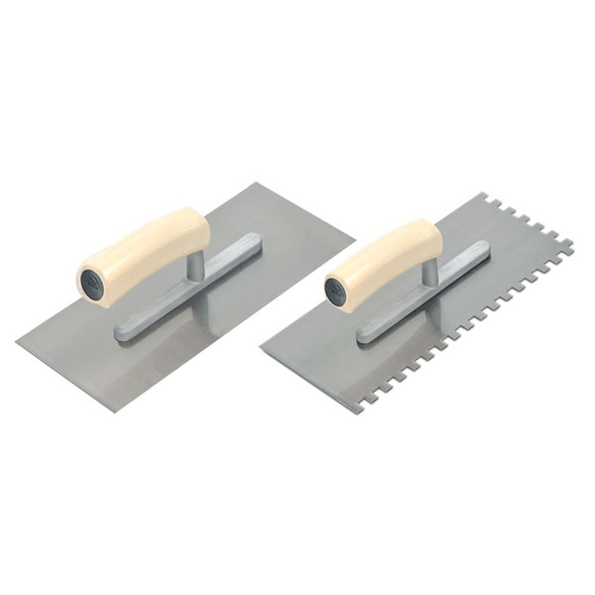
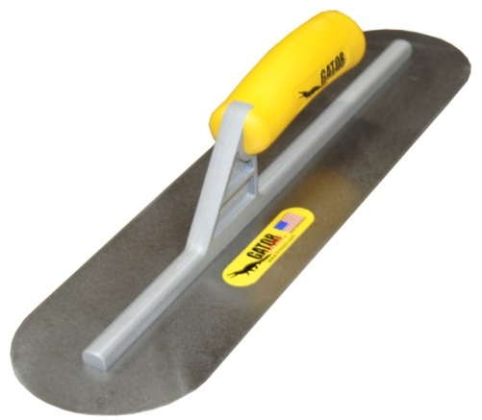
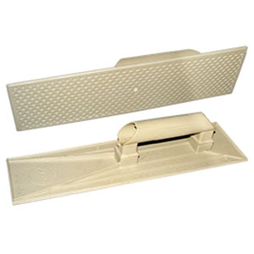
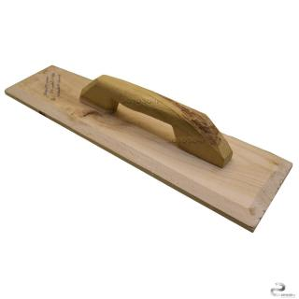
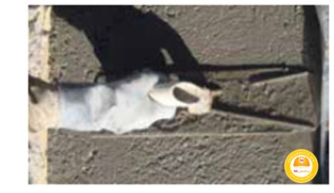
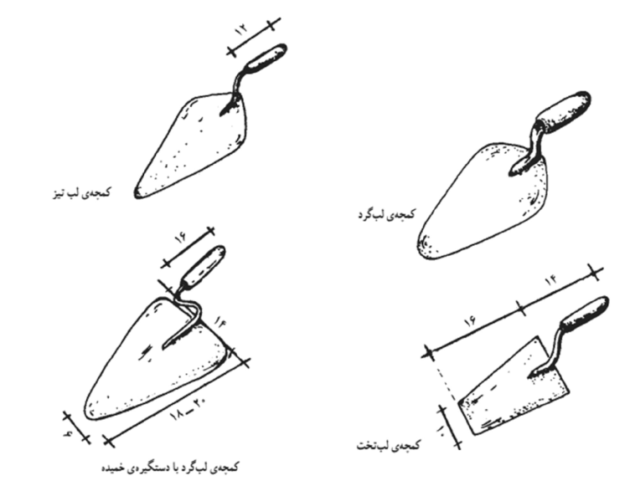
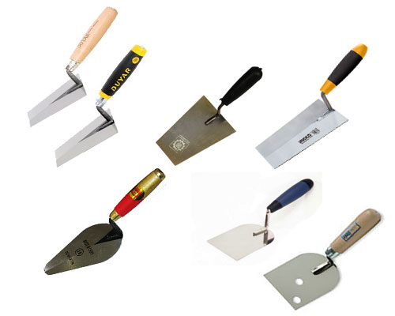
برای پخش کردن و شکل دادن اندود ها و ملات استفاده می شود.
ماله بنایی:
دارای طول صفحه بین 38 الی 48 سانتی متر و برای صاف کردن سطح بتن و ملات و پرداخت کاری بکار می رود.
تخته ماله:
کمچه، نام وسیله ای برای پهن و یکنواخت کردن ملات روی دیوار است. این وسیله هم چنین برای کارهای دیگر بنایی بالاخص سیمان کاری استفاده می گردد.
کمچه:

Slide 7
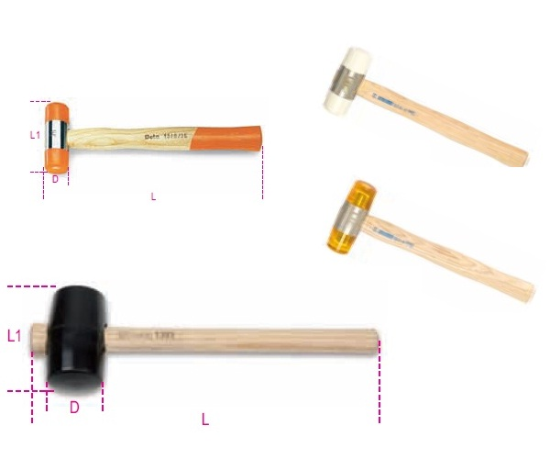
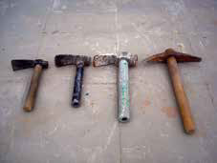
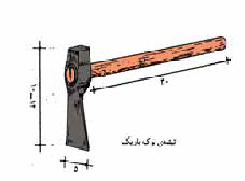
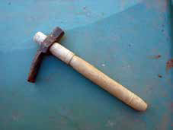
چکش لاستیکی (dead blow hammer) :
چکش لاستیکی تشکیل شده از دو قسمت دسته چوبی و یک استوانه لاستیکی نسبتاً بزرگ با دو سر مسطح است و غالباً برای نصب موزائیک و سر سبک در کف از ان استفاده می شود.
تیشه در حقیقت وسیله ای برای شکستن یا ضربه زدن و یا حتی تنظیم آجر روی ملات است. از تیشه هم چنین برای استقرار موزاییک و برخی کنده کاری ها استفاده می گردد.
تیشه:

Slide 8
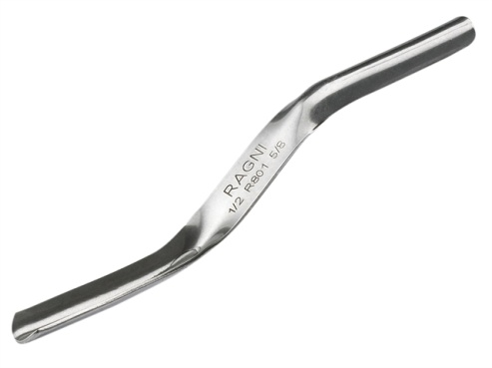
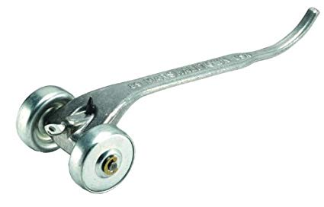
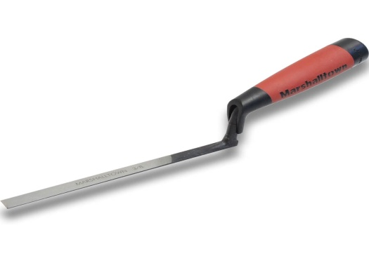
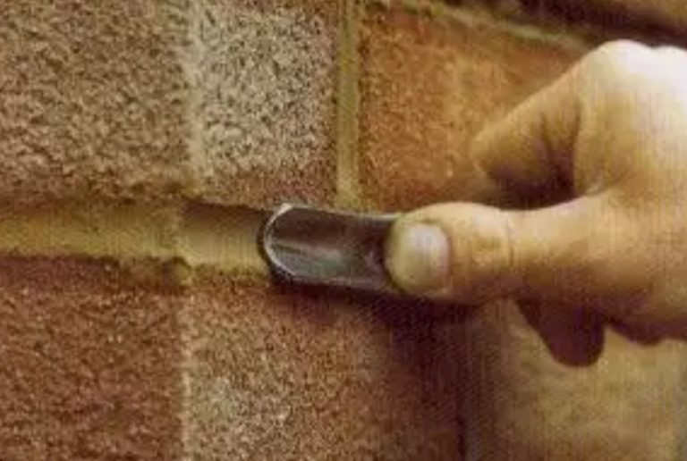
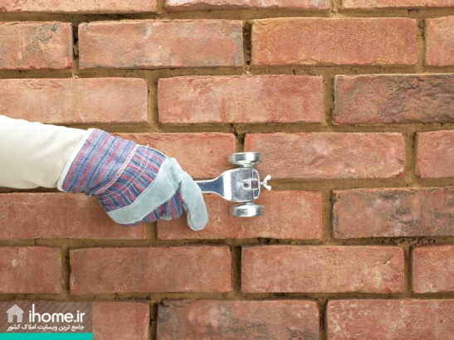
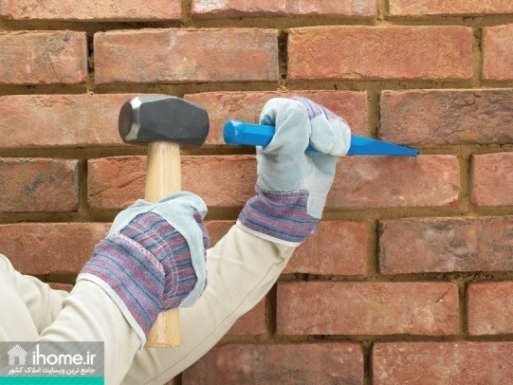
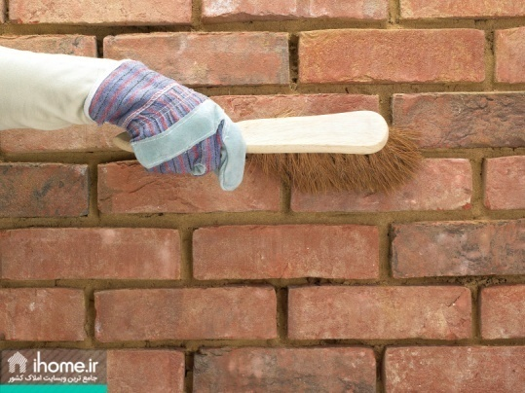
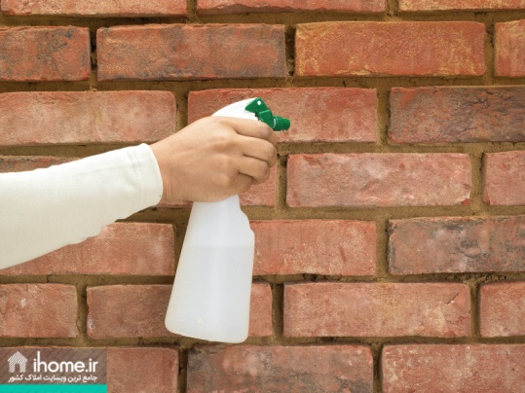
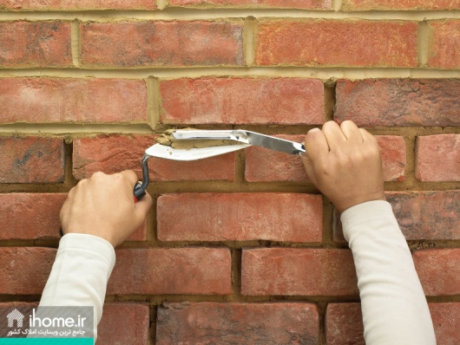
ابزار بندکشی:
برای پرداخت دائم به سطح نمایان ملات درزها بکار می رود.ابزارهای بندکشی چرخدار برای بندکشی تو خالی بسیار مناسب هستند.

Slide 9
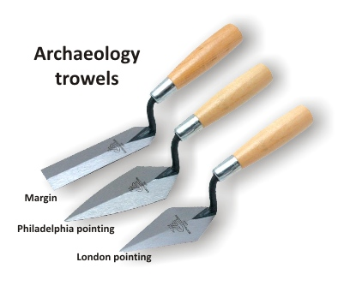
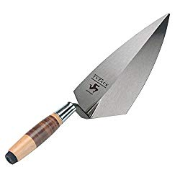
کمچه بندکشی:
با طول تیغه از 75 تا 175 میلیمتر ساخته می شوند.کمچه ای که کوتاهترین تیغه را دارد،گاهی نقطه زن خوانده می شود و برای پر کردن درزهای عمودی استفاده می شود.کمچه هایی که تیغه درازتری دارند همراه ملات گیر دستی،برای پرکردن درزهای افقی به کار می روند.

Slide 10
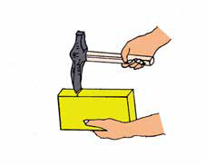
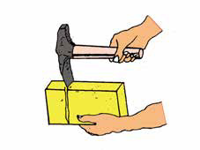
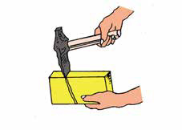

نحوه شکستن آجر با دست
برای شکستن آجر به روش سنتی، شما تنها نیاز به یک تیشه خواهید داشت. شما می بایست همانند شکل زیر، بخش پایینی آجر را در دست چپ خود بگیرید. (برای افراد چپ دست در دست راست) دقت کنید که بایستی لبه تیشه روی آجر باشد. پس از آن با چند ضربه آجر به سادگی شکسته خواهد شد.
نحوه صحیح گرفتن آجر در درست هنگام شکستن
۱- برای شکست آجر به شکل عمودی، می بایست آجر را به صورت کاملا افقی در دست گرفته و لبه تیشه بر آجر عمود باشد. اگر همانند شکل زیر، آجر را به درستی در دست بگیرید. موفق به شکستن آجر خواهید شد:
نحوه شکستن آجر به شکل عمودی
۲- در صورتی که دسته تیشه نسبت به افق اندکی بالاتر باشد، بخش پایین شکستگی به طرف کف دست مایل خواهد شد. این موضوع به وضوح در شکل زیر قابل مشاهده است:
نحوه شکستن آجر با دسته تیشه بالاتر از سطح افق
۳- در حالتی که دسته تیشه از خط افقی نسبت به سطح طولی آجر اندکی پایین تر باشد، بخش پایین شکاف شکستگی به طرف انتهای آجر خواهد بود:
نحوه شکستن تیشه با دسته تیشه پایین تر از سطح افق

Slide 11
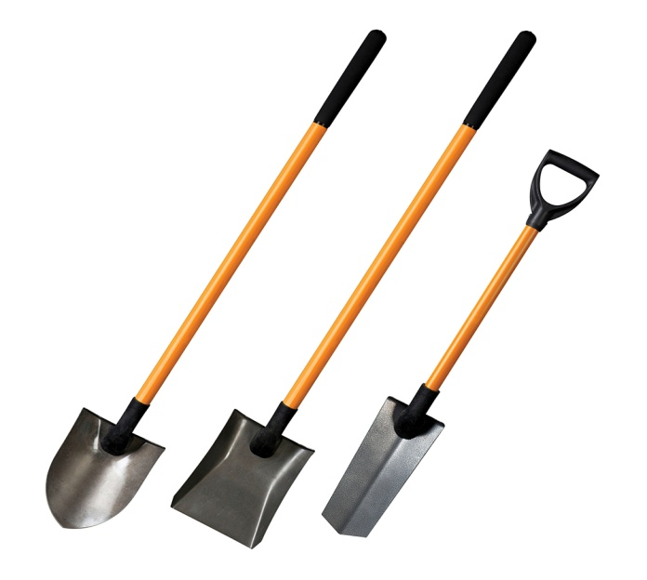
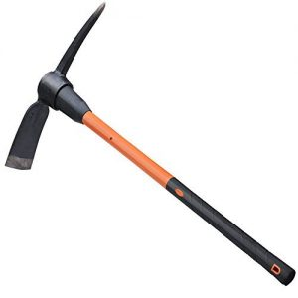
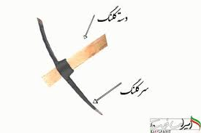
بیل (Shovel) :
بیل ها بسته به شکل و طراحی که دارند قابلیت انجام کارهایی همچون حفاری، کاوش، جابجایی مواد، کندن و بریدن را دارند.
کلنگ:
تشکیل شده از دسته چوبی کلفت و سر فولادی دوطرفه که یک طرف آن نوک تیز و برای سوراخ کردن زمین و سر دیگر آن که پهن تر است برای کندن زمین پس از سوراخ کردن زمین مورد استفاده قرار می گیرد.

Slide 12
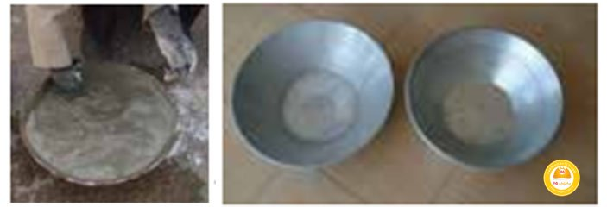
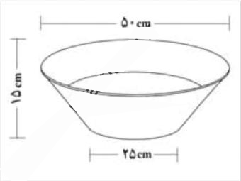
استامبولی:
جهت حمل مواد و مصالح ساختمانی سبک و نیز آماده کردن انواع ملاط از این ابزار استفاده می‌شود استانبولى يك ظرف فلزى مخروطی شکل ناقص است كه داراى ارتفاع ۱۵ سانتى متر و قطر قاعده‌ی ۲۵ سانتى متر و قطر دهانه‌ی ۵۰ سانتى متر بوده و در اندازه‌های کوچک‌تر و بزرگ‌تر مورد استفاده قرار می‌گیرد.

Slide 13
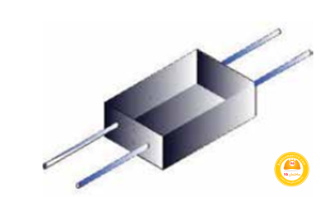
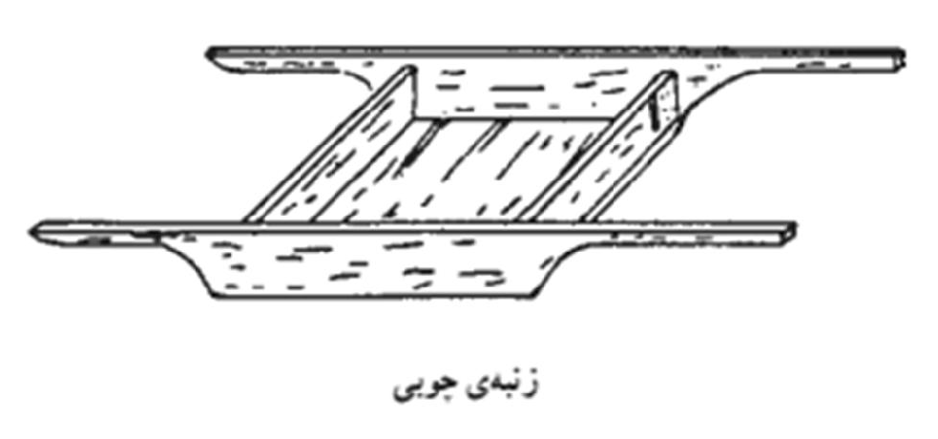
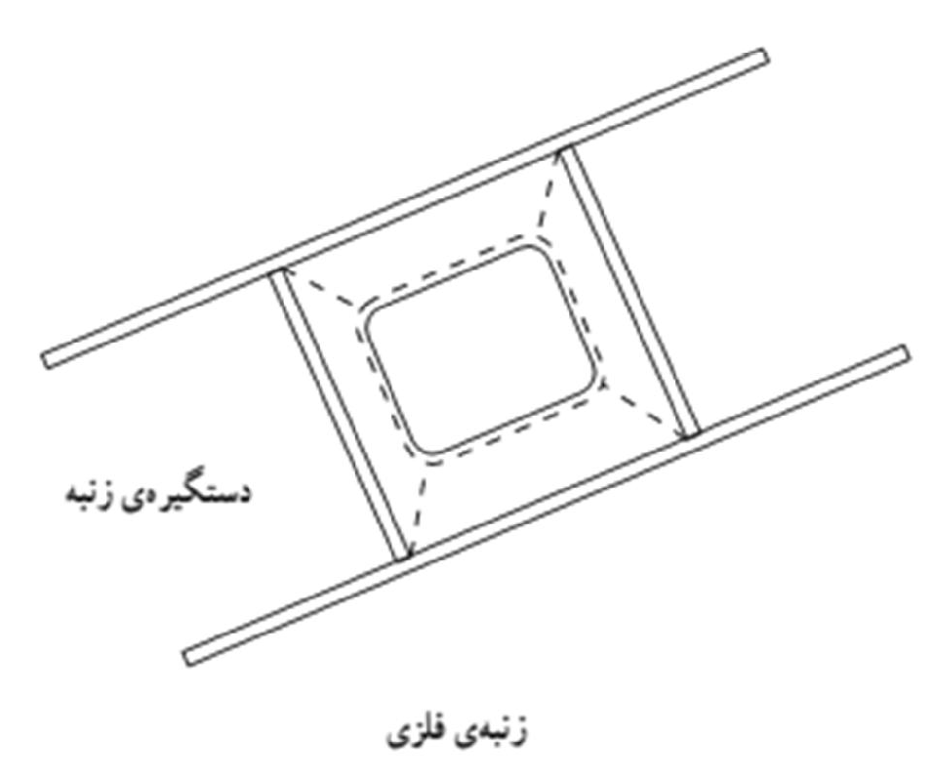
زنبه:
زنبه ابزاری جهت جابه‌جایی آجر و مصالح ديگر می‌باشد كه به‌وسیله دو نفر قابل حمل بوده و از دو سمت داراى يك جفت دستگيره می‌باشد. زنبه از دو نوع چوبى و فلزى برخوردار است كه غالباً طول و عرض آن ۷۰×۷۰ سانتى متر و عمق آن ۱۰ سانتیمتر است. با زنبه می‌توانیم به‌آسانی مصالح را به طبقات دیگر منتقل كنيم. امروزه به دليل وجود انواع بالابرها و جرثقیل‌ها، از اين ابزار استفاده نمی‌شود.

Slide 14
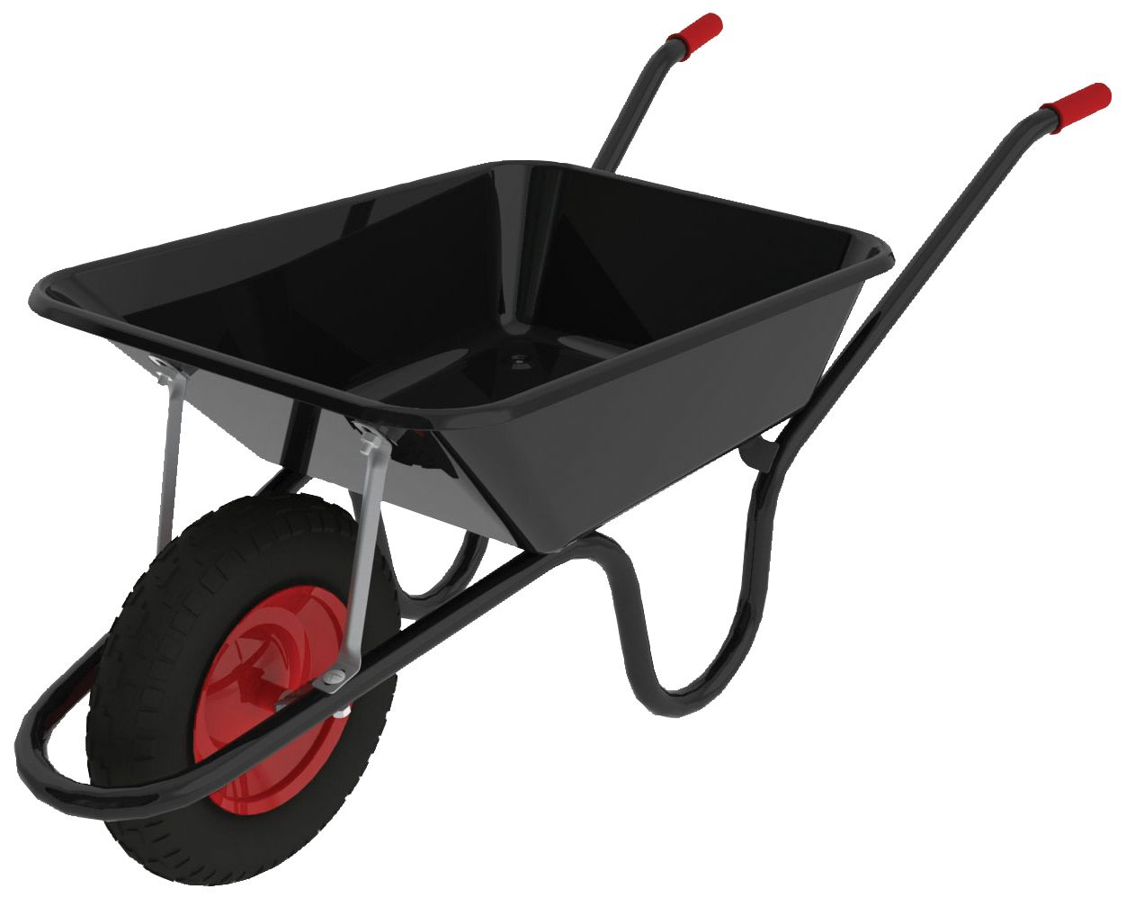
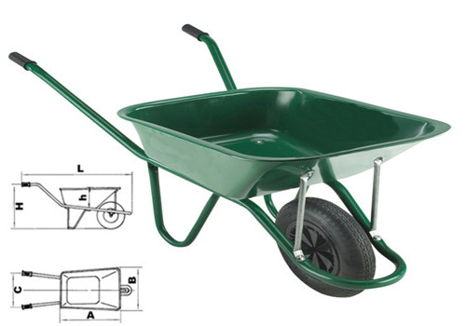
فرقون(چرخ دستی):
وسیله‌ای جهت جابه‌جایی مصالح ساختمانى، بتن، ملاط و… بوده كه يكى از پرکاربردترین وسايل حمل به شمار می‌رود. توسط آن می‌توان حدود ۱۰۰ الى ۱۵۰ كيلوگرم مصالح را جابه‌جا نمود.

Slide 15
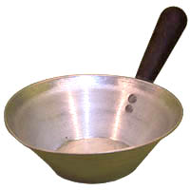
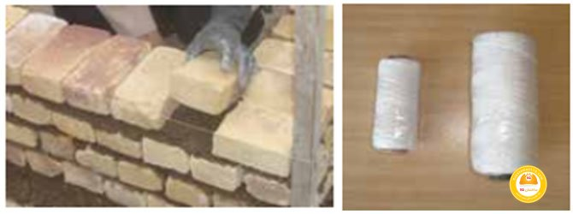
ملاقه بنایی:
این وسیله برای ریختن دوغاب در پشت سنگها و کاشی ها استفاده می شود.
ریسمان کار:
جنس ریسمان کار از نخ پنبه و ابريشم و يا پلاستيك ) نايلونى) می‌باشد. قطر آن حدود نیم میلی‌متر است. ريسمان كار در اجرای نقشه، ديوار چينى و مجموعاً در پیاده سازی و كنترل هر بخش از ساختمان كه تحت خط مستقيم قرار گيرد استفاده می‌شود.

Slide 16
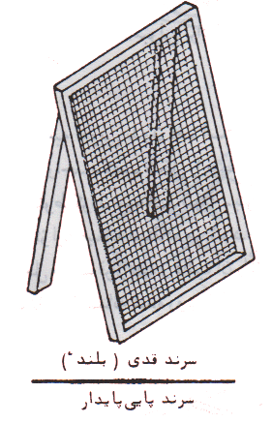
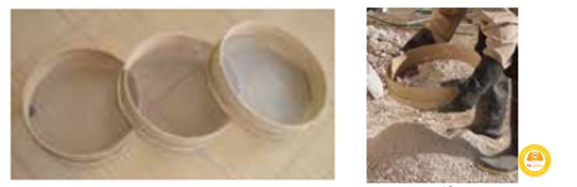
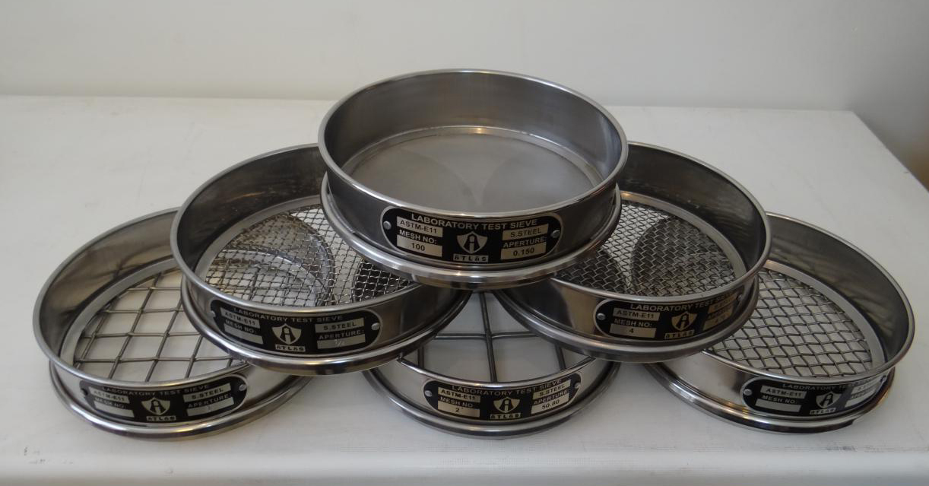
سرند یا الک:
الک يكى از وسایل مهم در ساخت انواع ملاط محسوب می‌شود. غالباً باید پیش از ساختن ملاط، مواد متشكله را از توری‌های سيمى عبور دهند كه اين توری‌های سيمى در بازار به نام‌های الك، غربال و سرند رایج می‌باشند. سرند ها را بر مبنای درشتى و ريزى سوراخ تورى با نام‌های گوناگون نام گذارى کرده‌اند از جمله این نام‌ها می‌توان به الك چشم بلبلى، الك دانه بادامى و الك چشم گاوى اشاره نمود. سرندها به دو گونه پايى (پايه دار) و دستى نيز گروه بندى می‌شوند.

Slide 17
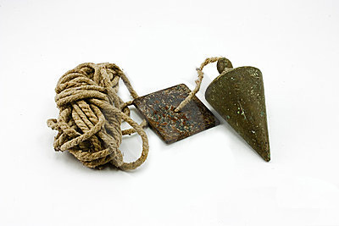
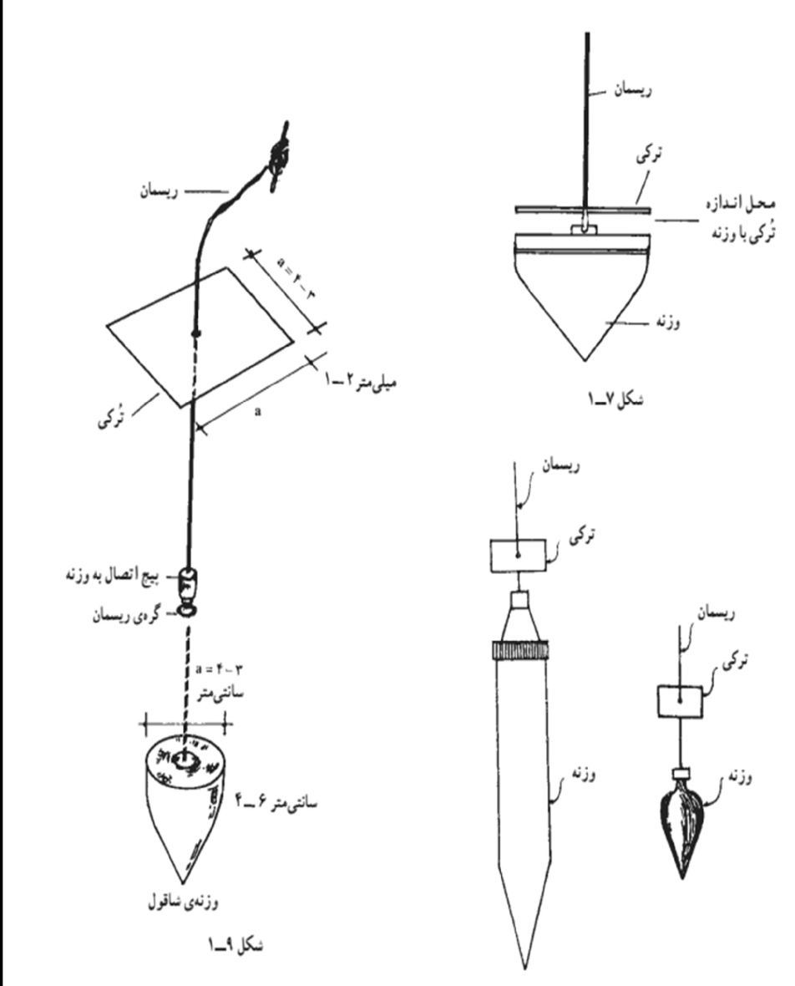
شاقول:
شاقول جهت كنترل امتداد قائم (عمود) به کار می‌رود كه در ديوار چينى و کلیه‌ی عمليات اجرايى ساختمان به کار می‌رود.
اگر شاقولی را آزاد کنیم و صفحه ی فلزی را در بالا مماس با دیوار نگه داریم،وزنه در پایین دیوار باید مماس با آجر کاری باشد،اما اگر مماس نباشد دیوار در دو حالت قرار می گیرد که اگر سطح پایین دیوار با وزنه ی شاقول فاصله داشته باشد دیوار را ((سر سفت))گویند و اگر وزنه کاملا به دیوار پسبیده باشد ترکی را با فاصله از دیوار نگه می داریم تا مشخص شود که دیوار چه مقدار با حالت عمود فاصله دارد.به این نوع دیوار(( سر وا و افتاده )) می گویند.

Slide 18
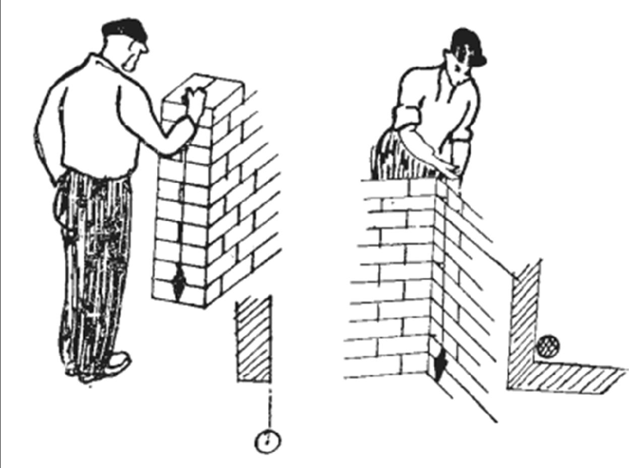
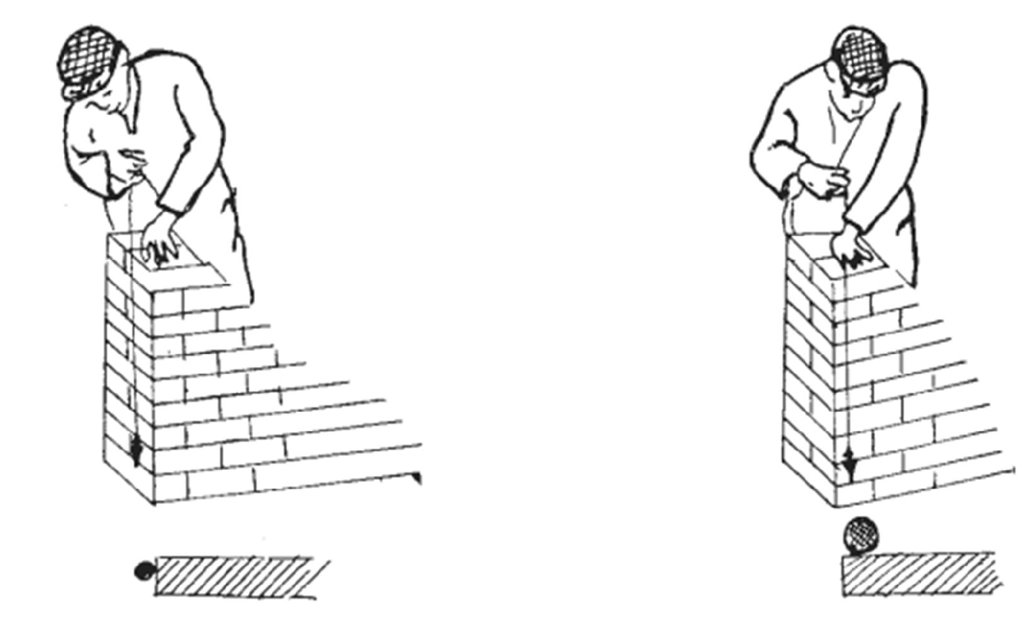
شاقول:

Slide 19
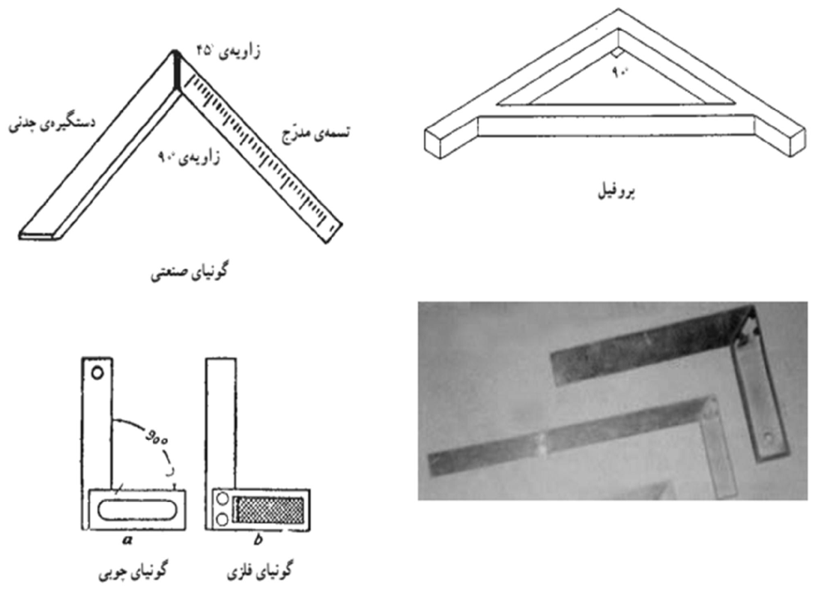
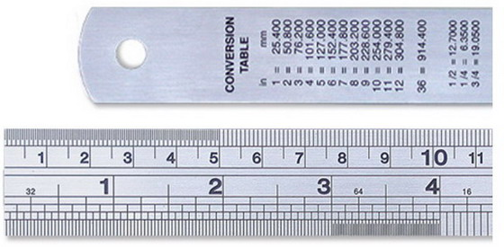
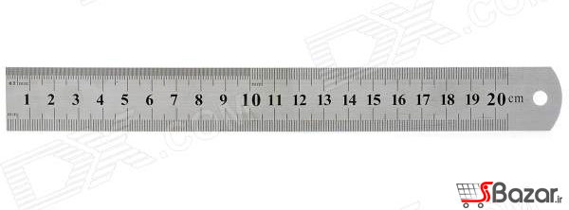
گونیای بنایی:
همان طور که می دانید، گونیا وسیله ای متشکل از دو ضلع عمود بر هم می باشد. گونیا به منظور کنترل قائمه بودن و عمود بودن دو امتداد استفاده می گردد.
خط کش:
از متر جهت اندازه گیری و بررسی ابعاد استفاده می‌شود. مترهاى مورد استفاده در بتن ِمگر فونداسيون، متر بلند نوارى، متر كمرى كوچك و متر جيبى می‌باشد.

Slide 20
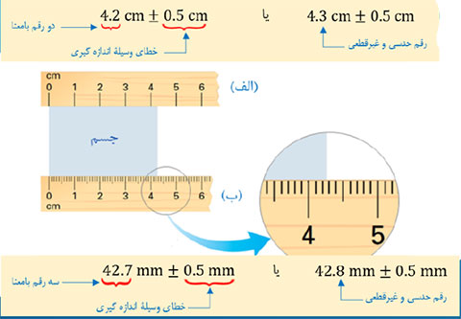
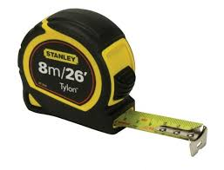
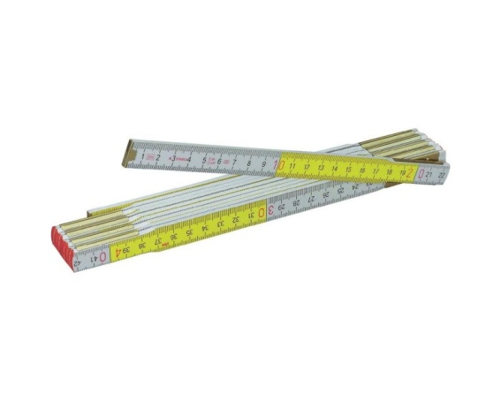


متر:
از متر جهت اندازه گیری و بررسی ابعاد استفاده می‌شود. مترهاى مورد استفاده در بتن ِمگر فونداسيون، متر بلند نوارى، متر كمرى كوچك و متر جيبى می‌باشد.متر را از آب و رطوبت باید محفوظ نگه دارید.

Slide 21




تراز:
تراز ابزار کنترلی است که صاف بودن یک سطح را نشان می دهد. این ابزار در تمامی کارهای بنایی به وفور مورد استفاده قرار می گیرد. ترازها در طول های مختلفی عرضه شده و طول آن ها از ۲۲۵ میلی متر تا ۱٫۲ متر متغیر است. معمولا ترازهای کوتاه تر به جهت تنظیم کارهای کوچک و یا آجرهای منفرد مورد استفاده قرار می گیرند.
تراز لیزری:
تراز لیزری ابزاری است که در ساختمان سازی و عملیات های عمرانی ، جهت تراز کردن ، سنجش و ایجاد شیب دلخواه و عمود کردن سطوح مختلف به کار میرود .با توجه به ارتقا و رشد سریع علوم ، استفاده از ابزار های سنتی و قدیمی فقط و فقط باعث بالا رفتن احتمال خطا میشود .
به همین دلیل برای شیب سنجی دقیق از تراز لیزری استفاده میکنند .تراز لیزری فقط به وسیله لیزر سنجش را انجام میدهد و از سیم یا … استفاده نمیکند .

Slide 22


شیلنگ تراز:
از این وسیله جهت تراز كردن کلیه‌ی سطوح در ساختمان ازجمله كف و موارد ديگر به كارمى رود. جنس آن از لاستیک‌های شفاف، داراى قطر ۱۰ میلی‌متر و طول آن از ۵ تا ۲۰ متر متغير می‌باشد.دليل شفافيت شيلنگ تراز اين است كه سطح آب درون آن به‌آسانی ديده شود.
در استفاده از شلنگ تراز توجه به این نکات بسیار مهم است که:
۱-قطر داخلی شلنگ نباید از حد معینی در حدود ۷ میلیمتر بیشتر باشد
۲- قبل از استفاده از شلنگ حتما باید کنترل شود که در آن هیچگونه حباب هوای محبوسی باقیمانده باشد
۳-قبل از شروع بکار با کنار هم قراردادن دو سر شلنگ از همسطح قرار گرفتن سطح آب در هر دو سمت آن مطمئن شوید.
۴- از تکانهای شدید و جابجایی های ناگهانی شلنگ اجتناب ورزید
۵-حتی المکان از شلنگ شفاف تر استفاده کنید.
۶-از استفاده از شلنگ در هوای خیلی سرد یا خیلی گرم یا بارانی یا پرباد بپرهیزید.
۷-در صورت امکان از مایع آب رنگی جهت قرائت صحیحتر استفاده کنید.

Slide 23



شمشه:
شمشه ابزارى برای كنترل راستاى كار اجرا شده، از جهت افقى و عمودی است. شمشه‌های مورداستفاده در ساختمان سازى با سطح مقطع مربع و طول حداقل ۵۰ سانتیمتر و حداكثر ۳ متر با می‌باشد. جنس شمشه‌ها چوبى، آهنى و آلومينيومى می‌باشد. غالباً شمشه‌ی مورد استفاده در اجراى بتن ِمگر، شمشه‌ی آهنى است كه دليل به‌کارگیری آن، مقاومت بالا می‌باشد.
شمشه ملات:
شمشه ملات، در حقیقت نام وسیله ای چوبی و یا فلزی است که به وسیله آن مقدار ملات روی هر رج تنظیم می گردد. در نتیجه بندکشی کار میزان خواهد شد. طول این وسیله حداکثر یک متر بوده و حداقل نیز ۶۰ سانتی متر است. مقطع این وسیله به صورت L شکل بوده که یک لبه آن ضخامت و عمق ملات را از لبه ی کار مشخص می نماید.

Slide 24


بتونیر: امروزه بتن لازم جهت بتن ریزی‌های كم، ملاط مصرفى براى بنّايى و همچنين اندود ماسه و سيمان با بتونير ساخته می‌شود. مخزن اين دستگاه‌ها در ابعاد محدود و اندازه‌های گوناگون از ۵۰ ليتر تا ۳۰۰ ليتر متغیر است و اندازه‌ی ۵۰ ليترى دستگاه براى ساختن ملاط استفاده می‌شود. ساختن ملاط توسط دستگاه با مقدار آب متناسب، ورزگيرى كامل و سرعت انجام می‌شود. حالت دورانى ديگ دستگاه سبب مخلوط شدن و ورز كامل بتن و ملاط خواهد شد.

Slide 25



تراک میکسر: تصویر زیر یک تراک میکسر است که اصولاً بتن مورد استفاده در بتن ِمگر و پی‌ها، توسط دستگاه‌های بتن ساز مركزى خارج از محل كارگاه ساخته می‌شود.

Slide 26



دستگاه پمپ بتن : در مکان‌هایی كه امكان حمل بتن با وسايل معمولى وجود ندارد يا حمل بتن با شیوه‌های ديگر غیراقتصادی است، از پمپ بتن استفاده می‌شود .

Slide 27
دستگاه پمپ بتن : در مکان‌هایی كه امكان حمل بتن با وسايل معمولى وجود ندارد يا حمل بتن با شیوه‌های ديگر غیراقتصادی است، از پمپ بتن استفاده می‌شود .

Slide 28



Slide 29



ویبراتور:از يك سمت يا خرطوم مرتعش كننده تشكيل شده كه به‌وسیله‌ی يك میله‌ی انعطاف ناپذير به يك موتور متحرك اتصال دارد. سر خرطومى شكل وارد بتن شده و با ايجاد لرزش يكنواخت موجب لرزش بتن می‌شود تا هواى محبوس شده در داخل بتن خارج گرديده و فضاى خالى آن از بين برود.

Slide 30


تاور کرین: تاورکرین نوعی جرثقیل برجی است که اجسام سنگین را تا ارتفاع معینی بالا برده و سپس اقدام به جا به جایی آن در شعاع های گوناگون می کند. با توجه به قدرت مانور بالای تاورکرین در زمینه ی باربرداری، از این وسیله در صنایع مختلف استفاده می شود.

Slide 31
فصل دوم:
پيشگيري از حوادث و رعايت نكات ايمني

Slide 32
مقدمه:
كارگاههاي ساختماني و كار ساختمان سازي از نظر تنوع فعاليتها و خطرات زيادي كه در آن وجود دارد از كارهاي خطرناك محسوب شده و همه ساله حوادث زيادي را در اينگونه فعاليتها شاهد هستيم. نوع حوادثي كه در كارگاههاي ساختماني بوقوع مي پيوندد معمولا شديد و در برخي از موارد منجر به فوت مي باشد.
:هدف
هدف اين مبحث تعيين حداقل ضوابط و مقررات به منظور تأمين ايمني، بهداشت و حفظ محيط زيست هنگام اجراي عمليات ساختماني است.

Slide 33
ايمني:
ايمني عبارت است از:
الف: مصون و محفوظ بودن، سلامت و بهداشت كليه كارگران و افرادي كه به نحوي در محيط كارگاه با عمليات ساختماني ارتباط دارند.
ب: مصون و محفوظ بودن، سلامت و بهداشت كليه افرادي كه در مجاورت يا نزديكي (تا شعاع مؤثر) كارگاه ساختماني، عبور و مرور، فعاليت يا زندگي مي كنند.
ج: حفا ظت و مراقبت از ابنيه، خودروها، تأسيسات، تجهيزات و نظاير آ ن در داخل يامجاورت كارگاه ساختماني.
د: حفاظت از محيط زيست در داخل و مجاور كارگاه ساختماني.

Slide 34
مسئوليت ايمني:
1- در هر كارگاه ساختماني مجري موظف است اقدامات لازم به منظور حفظ وتأمين ايمني را به عمل آورد.
2- هرگاه يك يا چند كارفرما يا افراد خويش فرما به طور همزمان، در يك كارگاه ساختماني مشغول به كار باشند، هر كارفرما در محدوده پيمان خود مسئول اجراي مقررات ايمني و حفاظت كار مي باشد. كا رفرماياني كه به طور همزمان در يك كارگاه ساختماني مشغول
فعاليت هستند، بايد در اجراي مقررات مذكور با يكديگر همكاري نموده و مجري ياپيمانكار اصلي نيز مسئول ايجاد هماهنگي بين آنها مي باشد. برقراري بيمه مسئوليت مدني و شخص ثالث از مسئوليت هاي مجري، كارفرما
و مسئولين مربوطه نمي كاهد.
3- مجري و كارفرمايان كارگاه هاي ساختماني موظفند براي تأمين سلامت وبهداشت كارگران در كارگاه ساختماني، وسايل و تجهيزات لازم را براساس مقررات مبحث12 تهيه و در اختيار آنها قرار داده، چگونگي كاربرد اين وسايل را به كارگران آموخته ودر مورد كاربرد وسايل و تجهيزات و رعايت مقررات مذكور نيز نظارت نمايند . كارگران نيزملزم به استفاده و نگهداري از وسايل مذكور و اجراي دستور العمل هاي مربوطه خواهند بود.
كارگاه ساختماني بايد به طور مطمئن و ايمن محصور و از ورود افراد متفرقه و غير مسئول به داخل آن جلوگيري به عمل آيد. همچنين در اطراف كارگاه ساختماني نصب تابلوها و علايم هشدار دهنده، كه در شب و روز قابل رويت باشد، ضروري است.

Slide 35


علائم ایمنی :

Slide 36



Slide 37





Slide 38






Slide 39




Slide 40




Slide 41



Slide 42





وسايل حفاظت فردي:
« وسايل حفاظت فردي » وسايلي است از قبيل كلاه ايمني،كفش و پوتين ايمني، ماسك تنفسي، نقاب و عينك حفاظتي،كمربند ايمني ، طناب مهار، طناب نجات ،دستكش ايمني ، ساعدبند، چكمه و نيم چكمه لاستيكي و لباس ايمني كه كارگران ، افراد خويش فرما و ساير كساني كه در كارگاه ساختماني فعاليت و يا به دليلي وارد كارگاه ميشوند، بايد متناسب با نوع كار خود، آنها را مورد استفاده قرار دهند.اين وسايل توسط كارفرما تهيه و در اختيار آنها قرار مي گيرد.

Slide 43
وسايل و سازه هاي حفاظتي:
نرده حفاظتي موقت
پاخورهاي چوبي
راهرو سرپوشيده موقت
سرپوش حفاظتي
پوشش موقت فضاهاي باز
سقف موقت
تورهاي ايمني
حصار حفاظتي موقت

Slide 44
:نتیجه گیری
در انجام این عملیات ساختمانی، اشخاص متعددی در کارگاه‌های ساختمانی حضور دارند که هریک دارای نقش نظارتی یا اجرایی خاص خود هستند و در قوانین و آیین‌نامه‌های مختلف برای هریک، وظایف و مسئولیت‌هایی تعریف شده است.
بنابراین، اگر آنان در انجام مسئولیت‌های حرفه‌ای و قانونی خود سهل‌انگاری کنند و خساراتی اعم از جانی و مادی به سایر اشخاص وارد شود، بر اساس مبانی مختلف قانونی مسئول جبران خسارت خواهند بود.
بنابراین، در یک کلام می‌توان گفت: «مسئولیت مستقیم حفظ، تأمین و اجرای مقررات ایمنی در کارگاه‌های ساختمانی بر عهده کارفرما یا سازنده (مجری یا پیمانکار اصلی) است و مهندسان ناظر صرفاً نقش نظارتی داشته و مسئول اعلام گزارش به‌موقع است.»
عمليات ساختماني:
عمليات ساختماني عبارت است از:
تخريب، گودبرداري، حفاظت گودبرداري و پي سازي، احداث ، توسعه، تعمير اساسي وتقويت بنا، خاكبرداري، خا كريزي، تسطيح زمين و ساخت قطعات پيش ساخته در محل كارگاه ساختماني، حفر چاه ها و مجاري آب و فاضلاب و ساير تأسيسات زيربنايي.

Slide 45
مقررات عمومي در ايمني ساختمان:
1) رعايت اصول ايمني يكي از مهمترين اقداماتي است كه بايد در يك كارگاه ساختماني به آن توجه شود. در غير اينصورت حوادث ناگواري در انتظار كارگران ساختماني خواهد بود.بايد توجه داشت كه اگر ايمني يك كارگاه از نظر مسئولين حفاظتي و ايمني در حد كفايت نباشد نبايد اجازه كار داده شود. گاهي از اوقات مي توان بخشي از كار و يا حتي كل كارگاه را از نظر بروز مخاطرات تعطيل نمود.
2) وقوع حوادث ناشي از كار در كارگاههاي ساختماني همانطور كه اشاره شد از رقم بالايي برخوردار است. اين حوادث از موارد جزئي تا حتي موارد منجر به فوت مي تواند بوقوع بپيوندد. رسيدگي سريع به حوادث و انتقال افراد حادثه ديده به مراكز درماني از كارهايي است كه بايد سريعا انجام شو د .
عدم دستكاري محل حادثه و ابزار فرد حادثه ديده تا حضور بازرسين كار از اهميت بالايي برخوردار است. مسئولين ايمني بايد گزارش حادثه را در اسرع وقت تهيه و علل و عوامل بروز حادثه را در آن مورد بررسي قرار دهند و با ديدگاه پيشگيرانه نسبت به حذف علل وقوع حادثه اقدام كنند تا حوادث مجددا اتفاق نيفتند.
3) كارگاههاي ساختماني بلحاظ نوع كار خطرناكند و هميشه توصيه بر آنست كه اين كارگاهها محصور شده و با گماردن نگهبان از ورود افراد غير مجاز بدرون اين محيطها جلوگيري بعمل آوريم. ورود و خروج مواد و مصالح و افراد بايستي تحت نظر بوده و نظارت شود. تمامي افرادي كه براي اولين بار در كارگاههامشغول بكار مي شوند بايد آموزشهاي ايمني را فرا گرفته و به ايمني فرد ي - روشهاي اطفاي حريق-رعايت بهداشت فردي-عكس العمل در شرايط اضطراري كارگاه و ... آگاهي لازم را پيدا كنند.

Slide 46
انواع عملیات ساختمانی:
عمليات مختلفي در فعاليتهاي ساختماني انجام مي شود كه بطور موضوعي مي توان به برخي از اين فعاليتها اشاره نمود:
كار با ماشين آلات و تجهيزات ساختماني و راهسازي 􀂃
كار با داربستها 􀂃
كار با نردبانها 􀂃
تخريب و گود برداري 􀂃
بتن ريزي 􀂃
جوشكاري 􀂃
كار در ارتفاع 􀂃
حفر چاه و تونل 􀂃
رنگ آميزي 􀂃

Slide 47
وسايل، تجهيزات و ماشين آلات ساختماني:
وسايل، تجهيزات و ماشينآلات ساختماني عبارتند از مواردي نظير:
الف: دستگاهها و وسايل موتوري بالابر (از قبيل انواع جرثقيل ، پمپ هاي بتن ثابت ومتحرك، ليفتراك و آسانسور موقت ).
ب: ماشين آلات خا كبرداري و گودبرداري (بيلهاي مكانيكي، لودرها ، بولدوزرها و از اين قبيل) و وسايل نقليه موتوري ويژه حمل و نقل مصالح ساختماني (وانت ها، كاميونها ، تراك ميكسرها و از اين قبيل).
ج: وسايل و ماشين آلات الكتريكي و مكانيكي كه در عمليات مختلف ساختماني مورداستفاده قرار مي گيرند، از قبيل دستگاههاي نجاري، بتن سازي، جوشكاري، تهيه هواي فشرده، انواع پمپ ها، تهويه كننده ها، الكتروموتورها، مولدهاي برق سيار، لرزاننده ها، دج برها، وسايل و ابزارهاي دستي قابل حمل از قبيل مته، فرز، ساب و غيره.

Slide 48


بيل مكانيكى:
بيل هيدروليكى كه در فارسى بيشتر بيل مكانيكى ناميده مى شود از ماشين آلات سنگين عمرانى و مهندسى مى باشد كه شامل بازوى مفصلى، باكت و كابين گردان در قسمت بالا و زنجير و يا چرخ لاستيكى در زير مى باشد.
از قابليت هاى اين ماشين مى توان به نصب چكش كه بسيار پركاربرد مى باشد اشاره كرد. نصب چكش برقى يا پنوماتيك به جاى باكت اين دستگاه، اين امكان را فراهم مى كند كه سطوح و احجام سنگى يا بتنى را كه بنا به دلايلى نمى توان با مواد منغجره تخريب كرد، به وسيله ى مجموعه ى اين دو وسيله (بيل و چكش) تخريب نمود.
بنابراين موارد استفاده بيل مكانيكى به طور خلاصه عبارت اند
از:
• حفر كانال، گودال، زيرسازى
• حمل مواد
• برش توسط ادوات هيدروليكى
• تخريب
• تسطيح زمين
• معدن كارى
• لايروبى رودخانه

Slide 49



Slide 50



Slide 51



Slide 52


Slide 53
داربست ها:
داربستها اصولا جايگاههايي هستند كه بمنظور تكيه گاه موقت كارگر يا مصالح ساختماني در مدت اجراي عمليات ساختماني شامل تخريب، تعميرات ، تميزكاري و ... كه در ارتفاع انجام مي شود بكار ميرود. با وجه به كاربردهاي گوناگون داربستها در عمليات ساختماني
اشكال مختلفي از آنها استفاده مي شود:
1) داربستهاي ساده
2) داربستهاي مستقل
3) داربستهاي معلق
4) داربستهاي قابل نوسان
5) داربستهاي پيش آمده

Slide 54


داربست معلق
داربست ساده

Slide 55

بالابر:
بالابَر يكى از وسايل در ساختمان سازى است كه از آن براى بالا و پايين بردن مصالح ساختمانى به طبقات بالا جهت ساخت و ساز استفاده میشود.بالابرهاى كارگاهى داراى يك موتور و يك طبلك براى بالا كشيدن بار، مثلاً از چاه معدن هستند.

Slide 56
مهمترين خطرات مربوط به داربستها عبارتند از:
1) سقوط از ارتفاع : زماني كه فرد از داربست بالا يا پايين مي رود ومكانهايي كه حفاظ مناسب نصب نشده است .براي پيشگيري از خطرات مربوط به سقوط افراد از كمربندهاي تعليق براي جلوگيري از سقوط فرد استفاده شود .حفاظها وموانع ايمني مانند دستگيره ها و نرده هاي بالايي ومياني حتما نصب شوند.
2) برخورد سر با اشياء : براي پيشگيري از اين خطر از كلاههاي ايمني به همراه چانه بند استفاده شود .در بالاي محل كار تور ايمني نصب شود و از قرنيز براي لبه هاي محل كار استفاده كنيد .
3) خطر برق گرفتگي : هنگام كار در ارتفاع وبالاي داربست مراقب تجهيزات وخطوط انتقال برق باشيدوحتما فاصله ايمن را رعايت كنيد.
4) ريزش داربست : براي پيشگيري از خطرريزش وسقوط داربست حتما از مواد و مصالح مناسب استفاده نماييد .لوله هاي داربست را محكم وخوب ببنديد.محل استقرار داربست سفت ومحكم باشد .داربست به سازه اصلي(ساختمان،استراكچر و..)بسته شود .
5) عدم تخته پوشي :در بكار بردن مصالح داربست نبايد سهل انگاري شود.كاملا سطح محل كار را با تخته مناسب بپوشانيد .

Slide 57


Slide 58



نردبان ها
نردبانها در عمليات ساختماني كاربرد فراواني دارند و بر اين اساس اشكال مختلفي از آنها نيز وجود دارد:
الف) نردبانهاي ثابت
ب ) نردبانهاي پرتابل و يا قابل حمل
ج ) نردبانهاي كشويي
د ) نردبانهاي لولا دار
خطرات مربوط به نردبانها بيشتر مربوط به سقوط از آنهاست. كارگران بيشتر بعلت واژگوني نردبانها و عدم تعادل بر روي نردبان دچار سقوط مي شوند .
نردبان كشويي
نردبان ثابت

Slide 59
مسئله استحكام نردبانها از اهميت بسزايي برخوردار است و بايد به آن توجه داشت. بهيچ عنوان از نردبانهاي پوسيده چوبي و يا فلزي نبايد استفاده شود. استفاده از نردبانهاي فلزي به دليل استحكام بيشتر ،بر نردبانهاي چوبي ارجحيت دارد ولي چنانچه از نردبانهاي چوبي استفاده مي شود ، بايد از چوب محكم ساخته شده ، پله هاي آن سالم و كامل باشد و قبل از استفاده بايد مطمئن شد كه زبانه هاي هر پله بطور صحيح و محكم در گامهاي دو بازو قرار گرفته باشد.
موازين ايمني در كار با نردبان بقرار زير است:
1) نردباني كه پله هاي آن لق است و يا ترك دارد نمي بايست بكار برده شود وبجاي پله نبايد يك قطعه تخته مستطيل شكل را به دو بازوي نردبان ميخكوبي كرد.
2) تحت هيچ شرايطي نبايستي نردبانهاي چوبي را رنگ كرد زيرا در اين صورت عيوب و تركهاي احتمالي قابل رويت نخواهند بود.
3) ميخهاي بيرون زده باعث جراحت و حادثه مي گردند ، بايستي آنها را از بين برد.
4) استفاده از روغنهاي شفاف ومحافظ درمقابل رطوبت بلامانع مي باشد.
5) زاويه نردبان نسبت به زمين مي بايستي 75 درجه باشد تا تعادل كافي برقرار گردد.
6) اطراف نردبان تا حداقل 40 سانتي متر از محور نردبان مي بايست فضا وجود داشته باشد.

Slide 60
عمليات تخريب و گود برداري:
در عمليات تخريب ساختمانها كه براي تعميرات و يا ايجاد بناهاي جديد انجام مي شود خطرات فراواني كارگران را تهديد ميكند كه مهمترين اين خطرات عبارتنداز سقوط از ارتفاع، ريزش آوار بر سر كارگران، برق گرفتگي، سقوط اجسام برروي افراد.در اينگونه عمليات بايد توجه خاصي به موارد زير صورت گيرد:
1) آب و برق و گاز ساختمان قبل از شروع عمليات قطع شود.
2) كليه شيشه هاي مربوط به دروپنجره هاي ساختمان خارج شده و به محل ديگري منتقل گردد.
3) در صورتي كه ساختمان مورد عمليات با ساختمانهاي همجوار ديوارهاي
مشترك داشته باشد نبايستي عمليات تخريب در مورد آنها انجام شود.
4) بر روي ديوارهاي ساختمانهاي كناري بايد عمليات شمع كوبي انجام شود.
5) بدليل خطراتي كه در اينگونه كارگاهها افراد را تهديد مي كند بايد كليه
علائم هشداردهنده لازم نصب شده و توسط چراغهاي مشخص در شب نيز عمليات معلوم شود.

Slide 61


Slide 62



Slide 63


Slide 64


Slide 65


Slide 66


Slide 67


نکات ایمنی در کارگاه های ساختمانی به روایت کارتون

Slide 68



Slide 69



Slide 70



Slide 71



Slide 72



Slide 73


Slide 74
فصل سوم:
كمك هاي اوليه

Slide 75


Slide 76


Slide 77


Slide 78


Slide 79


Slide 80


Slide 81


Slide 82


Slide 83


Slide 84


Slide 85


Slide 86


Slide 87


Slide 88


Slide 89


Slide 90


Slide 91


Slide 92


Slide 93


Slide 94


Slide 95


Slide 96


Slide 97


Slide 98


Slide 99


Slide 100


Slide 101
حمل مصدوم
در شرایط زیر باید مصدوم را قبل از هر اقدامی منتقل کرد :
الف- وقتــی که از محیط اطراف ، خطری متوجه مصـدوم باشـد ؛ مثـل خطـر ریزش کوه ، آتش سوزی ، جاده اتوبان و…
ب- وقتی که مصدوم صدمه شدید و تهدید کننده حیاتی دارد و برای کمک رسانی دسترسی به او مشکل است.
ج- وقتی که مصدومی راه کمک رسانی به دیگر مصدومین را که حال خوبی ندارند مسدود کرده است.
نکاتی که درحمل مصدوم باید رعایت شود :
الف) اگر مصدوم گیر کرده ، ابتدا اشیایی را که مانع انتقال او هستند کنار زد تا بتوان به او امداد رسانید.
ب ) هیچ وقت مصدوم را به زور از جایی به بیرون نکشید، بلکه برایش راه باز کنید.
ج ) اگر مصدومی آسیب دیدگی شدید و کشنده دارد حتی قبل ازاین که او را از جایی که گیر کرده بیرون آورید باید کمک های اولیه را به او برسانید.
د ) سعی کنید مصدوم را به جای امن ببرید و به او کمک برسانید. در صورتی که نوع عارضه معلوم نیست باید فکر کنید که مصدوم شکستگی ستون فقرات دارد.
هـ ) درصورتی که مصدوم زیرآوار یا اشیایی گیر کرده ولی خطری متوجه او نیست و جراحت هایش شدید نمی باشد، ترجیحاً باید منتظر گروه های امدادی بود تا او را منتقل کنند و در زمان انتقال سعی کنید مصدوم تکان نخورد.

Slide 102


توانایی حمل و انتقال مصدوم
توانایی حمل یک نفری
1-حمل آغوشی ( گهواره ای)
2-حمل کششی ( کشاندن ) :
3-حمل کششی مسلسلی :

Slide 103


4-حمل کششی آتش نشان (سینه خیز):
5-حمل کششی با پتو

Slide 104


6-روش حمل عصا( تکیه گاه) :
7-حمل کولی( به پشت ):

Slide 105

7-حمل یکدست و یکپا( حمل به دوش ـ حمل آتش نشان)

Slide 106


توانایی حمل های دو نفره :
1-حمل دو مچ ( ایجاد جایگاه دو دستی ):
2-حمل سه مچ ( ایجاد جایگاه سه دستی )

Slide 107


3-حمل چهار مچ ( ایجاد جایگاه چهاردستی )
4-حمل زنبه ای ( حمل پس و پیش ) قطاری :

Slide 108

و صندلی چرخدار 5-حمل با صندلی

Slide 109



توانایی بیش از دو نفره
1-حمل سه نفره
الف )آغوشی
ب )حمل زیگزاگی

Slide 110


حمل چهار نفره یا گروهی :
الف ) حمل آغوشی :
ب ) حمل با پتو

Slide 111


بلند کردن مصدوم با استفاده از دست :
ج ) حمل برانکارد :

Slide 112
فصل پنجم:
ساخت و اجراي بتني مگر فونداسيون

Slide 113


مِگر(پاكيزگى) فونداسيون:
پس از اجراى عمليات پى كنى و مشخص نمودن كف پى، لازم است كه يك لايه ى 5 تا 10 سانتیمترى بتن ريخته شود. اين لايه ى 5 تا 10 سانتى مترى بتن، بتن مِگر (نظافت و پاكيزگى) ناميده مى شود. بتن مِگر ، بتنى غيرمسلح (بتن بدون ميلگرد) است.
دلايل اجراى بتن مِگر به قرار زير است:
- سطح زير فونداسيون به صورت تراز باشد و عمليات اجرايى پى آسان تر باشد.
- باعث ايجاد فاصله بين زمين طبيعى و پى شده ومانع از جذب آب بتن فونداسيون توسط زمين مى گردد.
در شكل بتن مِگر جهت پى نوارى اجرا گرديده است.

Slide 114


ابزار و وسايل كار و ماشين آلات براى اجراى بتن مِگر:
همچنان كه وسايل ايمنى مناسب در زمان اجراى كار باعث پيشرفت كار مى گردد ،وسايل و ابزار مناسب نيز به نوبه ى خود مى تواند در پيشبرد سريع كار، مؤثر باشد. همان طورى كه از نام بتن مِگر مشخص است، با يك عمليات بتن ريزى سر و كار خواهيم داشت. پس براى اجراى آن علاوه بر وسايل ساده ى بنّايى از قبيل شمشه ى آهنى، شيلنگ تراز، تراز، متر ، كمچه، تخته ماله، استامبولى و ... نياز به ابزار عمومى ساختمان سازى از قبيل بيل، فرقون و...و همچنين براى اجراى صحيح و اصولى بتن ريزى نياز به ماشين آلاتى همچون ميكسر (بتونير)، پمپ بتن، ويبراتور و ... خواهيم داشت.
بتن ريزى با استفاده از دستگاه پمپ بتن
بتن ريزى و پهن كردن بتن با استفاده از وسايل ساده

Slide 115


مصالح مورد استفاده در ساخت و اجراى بتن مِگر:
براى اجراى بتن مِگر،به مصالح ساخت بتن مانند شن، ماسه، سيمان و آب نياز خواهيم داشت. هر يك از مصالح ذكر شده بايد با نسبت مشخصى كه آزمايشگاه بتن معيّن كرده است، مخلوط شده و مورد استفاده قرار گيرد.
اصولاً مقدار عيار بتن مگر 3 Kg . m 150 مى باشد. يعنى در هر متر مكعب بتن، مقدار 150 كيلوگرم سيمان لازم است.
شن:
دانه هايى به ابعاد 5 تا 60 ميلى متر حاصل از خرد شدن سنگ ها را شن مى گويند و غالباً از جنس كوارتز، سيليس و مواد غير چسبنده هستند و در ساختن بتن به مصرف مى رسند.
به طور كلى شن ها به دو شكل گردگوشه وتيزگوشه تقسيم مى شوند.
شن گردگوشه: شن گردگوشه و كروى بر اثر عوامل جوّى و حركت سيلاب ها به وجود مى آيد.
شن شكسته: شن شكسته از خرد شدن سنگ هاى مناسب به وسيله ى دستگاه هاى سنگ شكن، در كارخانه تهيه مى شود و به وسيله ى سرندهاى متوالى دانه بندى شده و توسط تسمه هاى نقاله در محل هاى جداگانه انبار (دپو) مى شود.

Slide 116



شن نخودى: اندازه ى قطردانه هاى اين نوع شن 5 تا 12 ميلى متر است.
شن بادامى: اندازه ى قطردانه هاى اين نوع شن 12 تا 25 ميلى متر است.
شن درشت: اندازه ى قطردانه هاى اين نوع شن 25 تا 60 ميلى متر است.

Slide 117


ماسه:
0 تا 5 ميليمتر را ماسه گويند. / دانه هايى به قطر 6ماسه نيز همانند شن به دو شكل گردگوشه (بستر رودخانه) و تيز گوشه (كارخانه ى سنگ شكن) توليد مى شود.
با توجه به اندازه ى قطر آن، به دسته ه هاى ماسه بادى، ماسه شكرى و ... تقسيم بندى مى شود.
سيمان:
فرآورده اى است كه از تركيب آن باآب ماده ى چسبنده اى توليد مى شود كه در مجاورت با آب خودگيرى كرده و سخت مى شود . سيمان هاى مورد استفاده با عنوان سيمان پرتلند نوع 4،3،2،1 و 5در ساختمان سازى مصرف مى شود. براى بتن ريزى مِگر اصولاً از سيمان پرتلند نوع 2 استفاده مى شود.

Slide 118

آب:
آب مصرفى در ساخت بتن بايد تميز و صاف باشد. بايد از مصرف آب حاوى مقدار زياد از هر نوع مادّه ى قادر به صدمه زدن به بتن يا آرماتور از قبيل روغن ها، اسيدها، قلياها، املاح، مواد قندى و مواد آلى خوددارى كرد.
بطور كلى آب آشاميدنى براى ساخت بتن رضايت بخش تلقى مى شود.

Slide 119


دستورالعمل اجراى بتن مِگر:
اجراى يك لايه بتن مِگر در زير تمامى پى هاى بتن آرمه كه در مجاورت سطح زيرين خود آرماتور دارند لازم است.
بتن مگر خطر آلوده شدن بتن سازه اى را در هنگام انجام عمليات بتن ريزى كم مى كند.
ارتفاع بتن مِگر مطابق نقشه:
با توجّه به نقشه هاى اجرايى (جزئيات) و اندازه هاى تعيين شده توسّط مهندسين طرّاح، ارتفاع بتن مِگر در نظر گرفته مى شود.
ضخامت لايه ى بتن (مِگر) پاكيزگى به هيچ عنوان نبايد كمتر از 5 سانتى متر باشد.

Slide 120


اصول بتن ريزى مِگر و كنترل ارتفاع آن:
براى ريختن بتن مِگر، پس از آماده سازى كف پى، براى اين كه آب بتن سريعاً توسط كف زير پى خارج نشود، لازم است بستر بتن ريزى مرطوب شود، البته بايد مراقب بود تا آب در كف پى جمع نشود و فقط رطوبت وجود داشته باشد. بعد از مرطوب شدن كف پى، مى بايست بتن آماده شده (شن + ماسه + سيمان + آب) را در محدوده ى ابعاد پى بعلاوه ى 5 تا 10 سانتى متراز هر طرف (بجز در
حريم همسايه) ريخت.
بتن ريخته شده بايد كاملاً متراكم شده و سطح بالايى آن با استفاده از شمشه و تراز و يا شيلنگ تراز، كاملاً تراز شده و ماله كشى با استفاده از تخته ماله به صورت صاف و يكنواخت انجام گيرد. همانطور که در شكل مشاهده می شود بتن مِگر ريخته شده و با استفاده از شمشه صاف گرديده است.

Slide 121
پس از انجام عمليات بتن ريزى بتن مِگر،عمل آوردن بتن انجام مى شود.
عمل آوردن بتن، فرآيندى است كه طى آن از اُفت رطوبت بتن جلوگيرى به عمل مى آيد و دماى بتن در حدى رضايت بخش حفظ مى شود.
عمل آوردن بايد بلافاصله بعد از تراكم بتن آغاز شود. عمل آوردن بتن از مراقبت 2، محافظت 3 وپروراندن 4
تشكيل مى شود.
در زمان ريختن بتن، دقّت شود كه ارتفاع بتن مگر در هر نقطه كمتر از 5 سانتى متر نباشد.

Slide 122



Slide 123
فصل ششم:
ساخت ملا تها و شناخت موارد استفاده آن ها

Slide 124

تعریف
ملات تازه ، جسمی است خمیري که از اختلاط جسم چسباننده ، مانند خمیر سیمان ، و جسم پر کننده ، مانند سنگدانه ي ریز ، ساخته و در صورت نیاز به مشخصات ویژه ي کاربري ، از مواد افزودنی در آن استفاده می شود .
از ملات براي چسباندن قطعات مصالح بنایی به یکدیگر ، تأمین بستر براي توزیع بار ، اندود کاري ، نماسازي و بند کشی استفاده می کنند . البته باید توجه کرد که بجز ملاتها چسبهاي دیگري نیز در ساختمان بکار می رود مانند چسب سنگو یا چسبهاي رزینی که به آنها ملات گفته نمی شود.
ملات ها بطور کلی اعمال پنجگانه زیر را انجام میدهند:
1. قطعات را به یکدیگر میچسبانند و فضاي ما بین آن ها را پر مینمایند.
2. با یکپارچگی که ایجاد مینمایند باعث توزیع تقریباً یکنواخت نیرو میشوند.
3. اختلاف اندازه در اجزا را جبران مینمایند.
4. موجب میشوند قطعات فلزي و مسلح کننده ها با دیوار، به صورت کامل و یکپارچه عمل کنند.
5. به کمکایجاد خطوط سایه روشن و یا تاثیر رنگموجب پدید آمدن ماهیتی زیبا میشوند.
مصالح مورد استفاده در ملات باید به دقت اندازهگیري و مخلوط شوند تا تعادل مطلوبی را براي بر آوردن خصوصیات اساسی آن بدست بدهند.

Slide 125
دسته بندي
ملات ها ، از نظر گیرشو سخت شدن ، به دو دسته هوایی و آبی به شرح زیر تقسیم می شوند:
الف )ملات هوایی : این نوع ملات ها یا به طور فیزیکی در هوا خشکمی شوند و آب آزاد آنها تخمیر می شود(مانند ملات گل و کاهگل ) یا به طور شیمیایی در معرضهوا می گیرند و خشکو سفت می شوند ، مانند ملات گچ و ملات آهکهوایی . این ملات ها براي گرفتن و سخت شدن و سخت ماندن به هوا نیاز دارند.
ب ) ملات آبی : این ملات ها در آب یا هواي مرطوب بطور شیمیایی می گیرند و سفت و سخت می شوند ؛ مانند ملات هاي سیمانی یا گل آهک.ملاتها از نظر زمان گیرشعمدتا شامل ملاتهاي زودگیر و ملات هاي دیر گیر هستند.
ملاتهاي زودگیر :
این ملاتها بسیار زودگیر بوده بطوریکه پس از 3 الی 4 دقیقه بعد از آنکه با آب مخلوط شدند شروع به سخت شدن نموده و بعد از 10 الی 15 دقیقه عمل سخت شدن به پایان می رسد. محل مصرف این ملاتها بیشتر در تیغه هاي 5 سانتی متري می باشد و یا براي نصب موقت قطعات به یکدیگر و یا به دیوار است .از انواع ملاتهاي زودگیر می توان ملات گچ – ملات خاك و گچ و ملاتها با سیمانهاي زودگیر نام برد.
ملاتهاي دیرگیر:
این ملاتها اغلب در مجاورت هوا و گاهی نیز در زیر آب سخت می شوند. زمان سخت شدن این ملاتها اغلب از ساعت شروع شده و تا 48 ساعت تقریبا به 80 % سختی خود می رسند.
دسته بندي بر اساس شرایط آب و هوایی
دسته بندي کلی در این زمینه وجود ندارد و تنها با در نظر گرفتن شرایط موجود و تجربه هاي پیشین میتوان انواعی از ملات را انتخاب کرد.مثلا:
براي کار در هواي سرد : در هواي سرد میتوان از ملاتهاي ماسه سیمان و باتارد استفاده کرد.
براي کار در هواي گرم : مواد افزودنی نگهدارنده آب و کندگیر کننده و ضد تبخیر اضاف میشود.

Slide 126
انواع کاربرد
ملات ها از نظر کاربرد به دو دسته تقسیم میشوند : ملاتهاي معمولی، ملاتهاي ویژه
ملاتهاي معمولی که داراي انواع گوناگون ملات هستند:
ملات رسی:
1- ملات گل و کاه گل:ماده چسباننده ملات گل و کاه گل خاك رساست.پولکهاي خاك رسپی از مکیدن آب به صورت خمیري در می آیند و دانه هاي ماسه داخل خاك را به یکدیگر می چسبانند.
2- ملات گل آهکی:دو اشکال عمده در ملات گل وجود دارد، یکی انقباضناشی از خشکشدن وترك خوردن و دیگري وارفتن ملات در آب.
ملات ساروج
ملات گچی: ملات گچی خالص، ملات گچ مرمري، ملات گچ وخاك، ملات گچ و ماسه، ملات گچ و پرلیت، ملات گچ و آهک.
ملات سیمانی: ملات ماسه سیمان، ملات ماسه-سیمان-آهک، ملات سیمان بنایی، ملات سیمان-پوزولانی و آهک-پوزولانی.
ملات ماسه آهک
ملات قیري
ملاتهاي ویژه
ملات درزبندي قطعات بتنی: این ملات از گروه ملاتهاي سنگین سیمانی میباشند که بر اساس نیروي وارد به آنها پیشبینی و تهیه میشوند.
ملاتهاي تزریقی
ملات کفی : ملات ماسه وسیمان، ملات فلز و سیمان، ملاتهاي سیمان پلیمري.
ملاتهاي ضد رطوبت
ملاتهاي ضد صدا
ملاتهاي ضد اشعه ایکس

Slide 127

نحوه و مقدار تهیه ملات
نحوه اختلاط براي ایجاد خواص مورد نظر در ملات از اهمیت بالایی بر خوردار است .ملات باید هر بار به اندازه استفاده ، تهیه شود. تمامی ملاتها باید با میزان آب مناسبی که میتوان با آن ملات را کرد، تهیه شوند. ملات ها را می توان هم با دست و هم با دستگاه تهیه نمود.

Slide 128
ویژگیهاي ملات
ملات با حالت خمیري به کار میرود وسپس سخت میشود. بنابر این بررسی ویژگیهاي آن در دو قسمت بررسی میشود:
ویژگیهاي آن در زمان خمیري
ویژگی آن بعد از سخت شدن
-خواص ملاتها در حالت خمیري عبارتند از : کارآیی،قابلیت نگهداري آب،روانی اولیه و روانی پس از مکش
کارآیی : ملات کارا یک پارچه و چسبنده است و از قوام و غلظت مطلوب برخوردار است. این ویژگی آن را براي بنایی مناسب مینماید. ملات زمانی کارا و کامل است که اجزاي مخلوط از یکدیگر جدا نشوند،وزن قطعه را به خوبی تحمل نماید، به راحتی تراز شود و حالت خود را حفظ کند، امتداد ردیف چینی افقی را به راحتی به وجه قائم عنصر ساختمانی بچسباند و به آسانی در محلهاي ملات خور بدون آنکه بچکد و روي دیوار را لکه لکه کند، پهن شود.
قابلیت نگهداري آب : این ویژگی در ملات مانع از دست رفتن سریع آب مخلوط شده در هنگام تماس آن با سطح جاذب مصالح بنایی میشود و در نتیجه مانع از کاهش حالت خمیري در ملات میشود. در زمان تماسبا مصالح بنایی که خاصیت جذب کمی دارند، داشتن قابلیت نگهداري آب، مانع از آب انداختن ملات میشود. آب انداختن باعث به وجود آمدن لایه نازکی از آب بین ملات و مصالح ساختمانی میشود، این حالت موجب شناوري و کاهش چسبندگی بین ملات و مصالح بنایی خواهد شد.
روانی اولیه و روانی پساز مکش: روانی ملات با یک آزمایش ساده مشخص میشود. یک مخروط ناقص از ملات بر روي دستگاه مخصوص قرار میگیرد.. این وسیله در 15 ثانیه 25 بار بالا و پایین میرود. در طول این ملات روانی و قطر مخروط بیشتر میشود. روانی نسبت بین میزان افزایش قطر ملات به قطر اولیه است که به صورت درصد نمایش داده میشود.
-خواص ملات سخت شده عبارتند از : استحکام چسبندگی،دوام، مقاومت فشاري، تغییرات حجمی، عدم نفوذ آب، زمان سختی،شوره زدن و رنگ.
استحکام چسیندگی : در واقع مهمترین ویژگی ملات سخت شده است.متغیرهاي زیادي موجب چسبندگی میشوند که عبارتند از:
نوع و میزان مواد اولیه (میزان چسبندگی مواد متفاوت است، هر چه میزان ماده چسبنده بالا باشد، استحکام وچسبندگی آن بیشتر است و بلعکس)

Slide 129
روانی (بین میزان روانی ملات با مقاومت کششی آن ارتباط مستقیمی وجود دارد. استحکام چسبندگی براي تمام ملاتها، با بهبود روانی افزایشمییابد.)
تاثیر میزان هوا (افزایش میزان هوا در ملات با کاهش میزان چسبندگی هماهنگ است.) قابلیت نگهداري آب (هر چه قابلیت نگهداري آب در ملات بیشتر باشد چسبندگی آن بهبود یافته در نتیجه استحکام چسبندگی آن افزایش می یابد.)
مقاومت فشاري (هر چقدر مقاومت فشاري ملات بیشتر باشد استحکام چسبندگی آن بیشتر است. مقاومت فشاري ملات با مقدار ماده چسبنده درون آن بستگی تام دارد. افزایش مقاومت فشاري با افزایش مقدار چسبنده نسبت مستقیم دارد و با افزایش مقدار آب بیش از مقدار مناسب نسبت معکوس پیدا میکند)
دوام : دوام ملات یا توانایی آن در مقابل یخ بندان در دوره هاي مکرر اندازه گیري میشود.
مقاومت فشاري : مقاومت فشاري ملات بستگی تام با مقدار ماده چسبنده درون آن دارد.
عدم نفوذ آب : مقدار عمده نشست آب در دیواره هاي بنایی از طریق تركهاي ریز بین ملات و اجزاي دیوار صورت میپذیرد.
زمان سختی : زمان سختی ملات، سرعتی است که ملات مقاومت لازم را در برابر خراشیدگی و سایش پیدا میکند.
شوره زدن : نفوذ مقدار زیادي آبی که داراي نمکهاي محلول زیادي است، موجب بروز شوره در ملات میشود.
رنگ ملات : هماهنگی و یکنواختی رنگ بندها تاثیر چشمگیري در ظاهر دیوار ساختمانی دارد. شرایط آب و هوایی، میزان رطوبت همراه با مصالح بنایی و اختلاط ملات تاثیر اساسی در رنگ ملات در بندها دارد .

Slide 130
انواع ملاتها
ملات گل و کاهگل
ماده چسباننده ملات گل و کاهگل، خاك رساست. پولکهاي خاك رسپساز مکیدن آب به صورت خمیري در آمده و دانههاي ماسه خاك را به یکدیگر میچسبانند. این ملاتها از قدیمیترین ملاتها هستند و در نخستین ساختمانهایی که بشر بنا کرده، به کار رفته است. هم اکنون نیز در ساختمانهاي خشتی و گلی و حتی آجري و سنگی بسیاري از روستاها این ملات به کار میرود. براي ساختن ملات گل، آخوره می بندند و در آن آب می اندازند و صبر میکنند تا پولکهاي خاك رس آب بمکند، پساز آن ملات را خوب ورز میدهند و به مصرف میرسانند. چون ملات گل پس از خشک شدن جمع شده و ترك میخورد، به آن کاه میزنند که آن را مسلح کرده و از ترك خوردن آن جلوگیري کنند.
براي ساختن این ملات نیز آخورهاي از خاك و کاه می سازند و در آن آب می اندازند تا خاك گل شده و کاه خیس خورده و نرم شود. پس از آن ملات را خوب ورز می دهند و به مصرف میرسانند. ملات کاهگل براي اندود ساختمانهاي گلی، زیرسازي اندود گچی و آببندي بام ساختمانها مصرف میشود. ملات کاهگل به علت سبکی وزن، عایق، حرارتی خوبی است و از این رو در گذشته سقف زیرین شیروانیهاي دو پوشه را با این ملات از داخل اندود میکردند تا جلو ورود گرما از سقف را بگیرند. چنانچه در آب ملات کاهگل کمی نمک طعام اضافه کنند، به علت خاصیت جذب و نگهداري رطوبت که در نمکوجود دارد، ملات بیشتر خمیري میماند و بهتر جلوي عبور آب را میگیرد، به علاوه از آنجا که نمک درجه انجماد آب را پایین میآورد، در فصول سرد این ملات دیرتر یخ میزند، در ساختن کاهگل براي نما باید از کاه نرم و ریز استفاده کرد. براي ساختن هر مترمکعب کاهگل، حدود 45تا 50 کیلوگرم کاه لازم است. گل نیمچه کاه داراي کاه کمتري است و براي فرش کردن آجر روي بام در مناطق کم باران به مصرف میرسد. گاهی اوقات به ملاتهاي گلی به منظور آببندي و دوام بیشتر، امولسیون قیر اضافه میکنند. افزودن ماسه به ملات گل، سبب کاهش جمع شدگی و در نتیجه کاهش ترك خوردگی آن میشود. افزودن کمی آهک یا سیمان نیز سبب اصلاح بعضی خاکها میشود.
*رنگ خاك رسی که گرافیت داشته باشد خاکستري است.
*خاك رسی که بدون اکسید آهن باشد سفید رنگاست.
*رنگ خاك رسی که اکسید آهن سه ظرفیتی داشته باشد سرخ است.
*رنگ خاك رسی که کربن داشته باشد تیره است.
*خاك رسی که اکسید آهن دو ظرفیتی داشته باشد کبود است.

Slide 131
ملات گل آهک
ملات گل آهکاز ارزان ترین و ضعیف ترین ملات هاست همان طور که از اسم آن پیدا است ماده چسبنده در آن آهک شفته است. ابتدا خاك رس کوبیده شده و سرند میگردد ، سپسآهک شکفته و یا شیره عسلی آهک به آن اضافه شده و مخلوط میگردد. مخلوط به صورت آخوره(تپه اي) در آمده، آب لازم به آن اضافه میگردد. پساز خیس شدن کامل خاك در زمان کافی، مخلوط ورز داده شده و به عنوان ملات عسلی جهت کرسی چینی، دیوارچینی و اسکلت سازي بناها در زمینهاي مرطوب استفاده میشود. از این ملات در قدیم براي ساختن مجاري، حوضهاي آب و منبعهاي کوچکو بزرگ، آب انبارهاي عمومی و ... استفاده شده است. به طور کلی از این ملات براي استفاده در مکانهایی که داراي رطوبت و نفوذ مستقیم آب مانند
حمامها عمومی، مجاري آب، فاضلاب و غیره بهره گرفته میشود .
دو اشکال عمده در ملات گل وجود دارد، یکی انقباضناشی از خشک شدن و ترك خوردن و دیگري وارفتن ملات در آب و آبشستگی، افزودن آهک به خاك، این دو اشکال را برطرف کرده و آن را تخفیف می دهد. ملات گل آهک ملاتی است آبی و براي گرفتن نیازي به دي اکسید کربن ندارد. سیلیس و آلومین خاك رس در صورت وجود آب با آهک ترکیب شده و سیلیکات و آلومینات کلسیم به وجود می آید که در برابر آب شستگی و وا رفتن مقاوم هستند. از این رو براي اینکه ملات گلآهک خوب به عمل آید، باید مرطوب بماند.

Slide 132
ملات ساروج
پیشاز اختراع سیمان، ملات ساروج را براي اندود و آببندي کردن آبانبارها و حوضها مصرف میکردند، ولی امروزه مصرف آن بسیار کم شده و ملات سیمان جاي آن را گرفته است. ملاتهاي ساروج مصرفی در ایران به دو گونه تقسیم میشوند: ساروج گرم و ساروج سرد.
ملات ساروج گرم
ساروجهاي گرم در واقع نوعی ملات آهک آبی هستند که از پختن و آسیاب کردن سنگهاي آهکی رس دار به دست می آیند و این نوع ملاتها در جنوب ایران در کناره شمالی خلیج فارس به کار میرفته و پس از گذشت سالها در ساختمانهاي دریایی پابرجا مانده اند. مشهورترین ساروج از این نوع متعلق به بندر خمیر می باشد.
ملات ساروج سرد
ماده چسباننده این ملات از اختلاط آهک، خاکستر و آب حاصل میشود، براي قوام و چسبندگی به آن خاك رس می افزایند و ماسه بادي نیز در آن نقش پرکنندگی و استخوان بندي دارد، براي جلوگیري از ترك خوردگی به ساروج، لوئی (پنبه جگن) یا موي بز میزدند. خاکستر داراي مقدار زیادي سیلیس غیر بلوري است که به هنگام اختلاط با دوغاب آهک با آن ترکیب شده و سیلیکات کلسیم به وجود می آید، ولی این عمل به کندي پیش میرود و از این جهت ملات ساروج، کندگیر است. ملات ساروج از اختلاط 10 پیمانه گرد آهک شفکته، 7 پیمانه خاکستر الک شده، یک پیمانه خاك رس، یک پیمانه ماسه بادي، 30 تا 50 کیلوگرم لوئی (براي هر مترمکعب ملات)، آب به قدر کافی و ورز دادن آنها به دست می آید.

Slide 133
ملات سرخی
در کف سازي پاره اي از کاخ هخامنشنیان در تخت جمشید و شوشملات سرخی مصرف شده است. ملات سرخی با درهم کردن یکوزن گرد آهک شکفته و سه وزن گرد آجر وافزودن آب به آنها ساخته می شود . نمونه هاي ساخته شده سه روز در هواي نمناك وپس از 25 روز زیر آب ماندن درست می شدند .
ملات گچ
ملات گچ خالص از پاشیدن گرد گچ در آب و به هم زدن آن به دست میآید. چنین ملاتی زودگیر است و تنها براي کارهایی که با سرعت انجام میگیرد، مناسب میباشد. براي اینکه بتوان با ملات گچ کار کرد، باید زمان گیرش آن به تأخیر افتد. افزودن خاك رس، خمیر آهک و افزودنیهایی دیگر مانند سریشم نجاري آن را کندگیر می کنند.
ملات گچ خالص براي قشر میانی سفیدکاري و اتصال قطعات گچی مناسب، است همچنین در بعضی موارد براي اندودهاي زودگیر مانند اندود آستر سقفهاي کاذب به کار میرود.
در قشر رویه سفیدکاري، ملات گچ خالص به کار میرود و براي اینکه فرصت کافی براي کار کردن با آن وجود داشته باشد، هنگام گرفتن آن را ورز می دهند تا بلورهاي سوزنی شکل گچ مهلتی براي در هم رفتن پیدا نکنند و ملات یکپارچه گچ درست نشود. چنین ملاتی را ملات گچ کشته می نامند.
گچ کشته در تماسبا اجسام، سفیدي پس می دهد و بسیار نرم است. وجود آهک نشکفته، آهک دو آتشه (سوخته) و منیزي سوخته در ملاتهاي گچ، سبب ایجاد آلوئک در اندودهاي گچی میشود.
ملات گچی مرمري در اندودکاري نقاط مرطوب و مکانهایی که نیاز به شستشو دارند، به مصرف میرسد.

Slide 134
ملات گچ دستی یا گچ تیز
گچ تیز عبارتست از مقداري آب و مقداري گچ که با هم مخلوط می کنند بدین طریق که مقداري آب داخل ظرف می ریزند و به آن گچ اضافه می کنند تا سطح آب را بپوشاند سپس آن را به هم می زنند وبلافاصله در محل مورد نظر مصرف می کنند . خاصیت گچ دستی زودگیر بودن آن است که پس از مصرف دانه هاي گچ رطوبت ملات را گرفته وبه خود گیري آن کمک می کند .مورد مصرف این نوع گچ در نصب چهار چوب و محکم کردن داربست و تیرآهن، پر کردن ترکهاي عمیق ومحلهاي دیگر ساختمان است . ملات گچ پس از 10 دقیقه شروع به خودگیري میکند و پس از 25 دقیقه خودگیري آن پایان می پذیرد.
ملات گچ و خاك
افزودن خاك رسی به گچ به مقادیر زیاد آن را کندگیر و ارزان میکند، معمولاً نسبت خاك رسبه گچ از 1 به 2 تا 1به 1 تغییر میکند که ملات اخیرالذکر به ملات گچ نیم و نیم معروف بوده و متداولتر است. به نسبت زودگیر بودن یا دیرگیرتر بودن گچ ممکن است درصد خاك بیشتر یا کمتر از 50 درصدباشد هر قدر گچ زود گیرتر باشد ویا به اصطلاح کارگاهی هر قدر گچ تر باشد باید خاك مورد مصرف در ملات گچ وخاك بیشتر باشد. وجود خاك در ملات گچ وخاك اولاً ملاترا پلاستیکتر می نماید در ثانی ملات را دیرگیرتر میکند. مصرف ملات گچ و خاك فقط در مناطقی که رطوبت هوا زیاد نیست و اصولا" آب و هوا خشک است مجاز میباشد و در شهرهاي مرطوب (جاهاي مرطوب)این ملات به سرعت رطوبت هوا را گرفته و فاسد می شود. طریقه ساخت ملات گچ وخاك بدینگونه است که ابتدا قدري آب درون استانبولی می ریزند(حداکثر نصف حجم استانبولی) آنگاه مخلوط گچ و خاك را درون آب میپاشند تا سطح گچ وخاك از سطح آب بالاتر بیاید وتقریبا آب دیده نشود آنگاه این مخلوط را تقریبا 5 تا 6 دقیقه بحال خود گذاشته و بعد از یکطرف ملات را هم زده و استفاده میکنند. علت پاشیدن گچ وخاك درون آب آنست که تمام ذرات گچ در مجاورت آب قرار گیرد و کلوخه نشود.

Slide 135
زمان ریختن خاك به داخل آب تا پایان مصرف آن حداکثر از 10 الی 15 دقیقه تجاوز ننماید.براي مخلوط کردن گچ و خاك باید ابتدا خاك رس خشک را سرند کرد. بعلت زودگیر بودن گچ و خاك را باید به میزان کم ساخت.
*بهترین آزمایشبراي میزان پراکندگی خاك درون گچ ، رنگ یکنواخت آن میباشد. باید دقت نمود که رگه هاي سفید گچ و یا رگه هاي سیاه خاك در مخلوط موجود نباشد.
*مصرف ملات گچ در طاق زنی و تیغه سازي و قشر آستر اندودکاریهاي داخل ساختمان است. براي ساختن آن مخلوط گچ و خاك را به آهستگی در آب پاشیده به هم میزنند. در مورد استفاده از ملات گچ و خاك براي زیر سازي سفیدکاري بدین طریق عمل میکنند که روي دیوار آجري را قبلا شمشه گیري کرده وبین فاصله هاي شمشه گیري را با ملات گچ و خاك پر مینمایند.
ملات گچ و ماسه
از اختلاط گچ با ماسه ریزدانه ملات گچ و ماسه ساخته میشود که میتوان از آن به جاي ملات گچ و خاك براي زیرسازي اندودها در نقاطی که ماسه بادي یا ساحلی یا رودخانهاي ریزدانه فراوان است، استفاده کرد. انواع ماسه ریزدانه و دانه بندي آنها در استاندارد 301 ایران آمده است، درشتترین دانه در ماسه براي این نوع ملات، 2 میلیمتر ذکر گردیده است.
ملات گچ و پرلیت
از پرلیت منبسط و گچ، ملات سبکی ساخته میشود که جاذب صوتی مناسب و عایق حرارتی خوبی است. اندود پرلیت و گچ از نفوذ آتشبه اسکلت فولادي و بتن فولادي ساختمانها جلوگیري نموده و خطر گسترش آتش راکاهش میدهد.
ملات گچ و آهک
ملات گچ براي مناطق خشک مناسب است و آن را نمیتوان در نقاطی که رطوبت نسبی هوا از 60 % تجاوز میکند، مصرف کرد. براي این نواحی ملات گچ و آهک مناسبتر است. افزودن 3 پیمانه خمیر آهک به یک پیمانه گچ یا دو قسمت وزنی گرد آهک شکفته به یک قسمت گچ، آن را کندگیر کرده و براي قشر رویی مناسب می سازد. براي مناطق مرطوب، ملات گچ و آهک مذکور مناسبتر است، زیرا پس از مدتی که از مصرف آن گذشت، آهک با گرفتن گاز کربن از هوا به سنگ آهکتبدیل میشود که جسمی سخت و در برابر آب و بخار پایدار است.

Slide 136
ملات ماسه سیمان
ماده چسباننده این ملات، سیمان پرتلند و ماده پرکننده آن، ماسه است. این ملات از نوع آبی و داراي مقاومت خوبی به ویژه در سنین اولیه است. ملات ماسه سیمان جمع میشود و در سطوح بزرگ و بندکشیها ترکهاي ریز (مویی) و درشت برمیدارد. آب برف و باران بخصوص در موقع بوران به داخل اندود سیمانی و بندکشیها نفوذ کرده و حتی گاهی به داخل ساختمان سرایتمیکنند. براي زودگیر کردن ملات سیمانی هیچگاه نباید به آن گچ افزوده شود، زیرا چنین ملات و اندودي پساز مدتی متلاشی میشود. وجود خاك رسدر ماسه ملات سبب میشود که دور دانه هاي ماسه، دوغابی از خاك رسدرست شود و سیمان نتواند به خوبی به آن بچسبد. وجود برخی مواد آلی در ملات، باعث دیرگیر شدن آن میشود. مواد سولفاتی موجود در ماسه، آب یا آجر مصرفی، باعث از هم گسیختگی ملات و کار آجري میشود. به این علت میزان مواد مضر نظیر خاك رس، مواد آلی و سولفاتها در ملات محدود شده است. در مواقعی که خطر حمله سولفاتها مطرح است، باید از سیمان ضد سولفات نوع 2 یا 5 یا سیمان پوزولانی استفاده شود. گاهی اوقات براي مقابله با حمله ضعیف سولفاتها و سرما، توصیه میشود عیار سیمان در ملات بیشتر اختیار شود، ولی باید در نظر داشت که هنگام نشست نامتعادل، کارهاي پرسیمان ترکهاي بزرگتري برمیدارند، در حالی که در ملاتهاي ضعیف ترکها در تمام کار پخششده و به صورت مویی ظاهر میشوند. براي شمشه گیري ملاتهاي سیمان، هرگز نباید از گچ استفاده کرد، زیرا این دو ملات، به ویژه در صورت وجود رطوبت با یکدیگر ترکیب شده و متلاشی میشوند.
*ملات ماسه سیمان را باید به مقدار کم ساخت بطوریکه از زمان مخلوط کردن دانه با آب تا پایان مصرف آن حداکثر بیشاز 2ساعت طول نکشد.
*اگر ملات ماسه سیمان را با ملات ساز درست میکنیم حداقل ملات در حدود 3 دقیقه باید درون ملات ساز بچرخد.
*اگر ملات را با دست (روشدستی) درست میکنیم ابتدا باید سیمان وماسه را با بیل دو بار برگردان نمود.
*بهترین آزمایشتشخیصبراي پراکندگی یکنواخت سیمان در ماسه رنگیکنواخت آن می باشد.
*رنگملات ماسه سیمان باید متمایل به رنگسبز باشد.
*توصیه میشود از ساختن آخوره (آبخوره) خودداري نمائیم زیرا آخوره دانه هاي سیمان را که سبکتر وریزتربوده همراه آب شسته وبه قسمتهاي پایین ملات برده ویکنواختی سیمان را در ملات از بین می برد وباعث نا هماهنگی ملات میگردد.
دوغاب ماسه و سیمان نحوه ى تهیه ى دوغاب ماسه و سیمان بدین صورت است که ابتدا مقدارى آب را در داخل بشکه ى ساخت دوغاب ریخته و سپس سیمان اضافه شده و با بیل به هم زده مى شود. بعد از آن که سیمان و آب با یکدیگر کاملاً مخلوط شدند، ماسه شسته اضافه مى گردد .این عمل آن قدر تکرار شده تا دوغاب مورد نظر به دست آید.

Slide 137
ملات ماسه سیمان آهک (باتارد)
ملاتهاي ماسه سیمان با نسبتهاي مختلفی از سیمان و آهکو ماسه ساخته میشوند که متداولترین آنها 1 :1 : 6(یک حجم سیمان و یک حجم آهکو 6 حجم ماسه) و آب به مقدار کافی میباشد. حجم ماده پرکننده ملات، باید حدود تا 3 برابر ماده چسباننده باشد و نمیتواند از این حدود تجاوز کند، در صورت کمتر شدن، جمع شدگی و به دنبال آن تركخوردگی اتفاق می افتد و در صورت بیشتر شدن، کارآیی ملات کم میشود. از سوي دیگر مقاومت ملاتهاي سیمانی بیشاز مقادیري است که در کار بنایی لازم است. لذا براي اینکه با مصرف سیمان کمتر، کارآیی
ملات کاهش نیابد، میتوان مقداري آهک جانشین سیمان نمود.
آهک علاوه بر تأمین کارآیی ملات سبب میشود که:
الف: نفوذپذیري آب در ملات و اندود کم شود.
ب: خمیري بودن ملات بیشتر شده و از ترك خوردگی آن جلوگیري شود.
پ: با خاك موجود در ماسه ملات ترکیب شده و از اثر بد آن در ملات جلوگیري کند.
ت: در مصرف سیمان صرفه جویی شود.
ث: قابلیت نگهداري آب ملات افزایش یافته و ملات کارپذیرتر شود.
ج: ظرفیت حمل ماسه در ملات افزایش یابد.
ملاتهاي ماسه، سیمان، آهک در ایران به باتارد مشهور هستند که لفظی فرانسوي است. علاوه بر ملات باتارد 1:1: 6 (نسبتهاي حجمی سیمان به آهک به ماسه) از ملاتهاي 1:2:9 و 1:3:12 نیز میتوان در کارهاي کم اهمیت تر استفاده کرد. هرچه مقدار آهک در ملات باتارد زیادتر شود، قابلیت آب نگهداري و کارآیی ملات افزایش مییابد، ولی در مقابل، مقاومت فشاري آن کاهش پیدا میکند. بسته به اینکه کدام یک از این دو ویژگی ملات براي طراح حائز اهمیت بیشتري باشد، ملات مورد نظر انتخاب میشود. به این ترتیب ملاحظه میگردد که نباید تصور کنیم هرچه ملات قويتر باشد، بهتر است. ملات باتارد ظرف 48 ساعت پساز مصرف سفت وسخت میشود.

Slide 138
ملات ماسه آهک
ماسه مصرفی در ملات ماسه آهک باید بیشتر خاکی باشد این نوع ماسه که به آن ماسه کفی می گویند از بستر رود خانه به دست می آید آهک مورد نیاز در این نوع ملات در حدود 300 الی 400 کیلوگرم آهک در متر مکعب ماسه است این ملات بیشتر براي آجر چینی به کار میرود ، ملات ماسه آهک به دو شکل تهیه میشود.
الف :آهک شکفته شده با ماسه به نسبت معلوم مخلوط شده و سپس آخوره میشود و بدان آب اضافه میگردد و با ورز دادن ملات ماسه آهک تهیه میشود. pg. 13
ب :شیره آهک وارد آخوره ماسه آهک شده به آن آب اضافه میشود و ورز کامل گرفته تا ملات ماسه آهک به دست آید. که این روش کاملاً اصولی بوده و ملاتی مناسب به وجود میآید.
به طور کلی از ورز دادن کامل آن ملاتی به صورت عسلی به دست می آید. بدیهی است مقدار آهک بایستی در حد متناسب باشد. زیرا آهک اضافی باعث پوك شدن ملات به مرور زمان خصوصاً در اقلیم هاي خشک و گرم میشود. مقدار آهک براي هر متر مکعب 250 کیلوگرم و یا به نسبت یک بر چهار اصطلاحاً پرمایه گفته میشود، خواهد بود.
این ملات با رعایت آجرهاي آبخوره شده(زنجاب شده) جهت رج هاي کرسی چینی، دیوارهاي آجري، مجاري آب، حوضچه ها، حوضهاي آب وآب انبارها در قسمتهایی که احتمال اثر رطوبت و نفوذ آب وجود داشته باشد، با رعایت دوغاب ریزي روي رج ها و آب بندي کردن آنها به شکل رج به رج به کار می رود. همچنین در سنگ کاري و فرش کفهاي مرطوب به عنوان ملات و در پی سازي و مواد مشابه کاربرد فراوان داشته و دارد. فرق ملات گل آهک و ماسه آهک در این است که در ملات گل آهک به علت عدم وجود دانه هاي ریز و درشت احتمال خرد شدن ملات در زیر رجهاي و نیروهاي فشاري وجود داشته، در صورتی که در ملات ماسه آهک خطرترك و خرد شدن ملات وجود ندارد. از ویژگیهاي ملات ماسه آهک دانه بندي ریزدانه ماسه ها می باشد که با رعایت آن ملاتی مرغوب به وجود خواهد آمد .خودگیري مراحل اولیه این ملات پساز 12 تا 24 ساعت بوده و مرحله دوم تا 28 روز و خودگیري نهایی در مقابل رطوبت بعد از سالها خواهد بود. این ملات آبی بوده از این رو در روزهاي اول ترکیب ، به طور مصنوعی به آن آب پاشیده میشود تا خودگیري خود را دنبال کرده و اصطلاحاً سوخته یا پوك نشود. چنانچه نوع خواهد Kg/Cm2 دانه بندي مرغوب و مقدار آهک و آب کافی باشد، براي ملات 28 روزه تاب فشاري در حدود 60 بود .

Slide 139


ملاتهاي سیمان پوزولانی و آهک پوزولانی
این قبیل ملاتها داراي سابقه دیرینه هستند، به طور کلی مواد پوزولانی به موادي گفته میشود که به تنهایی خاصیت چسبندگی ندارند، ولی با آهک و با وجود آب در درجه حرارتهاي عادي ترکیب شده و نوعی سیمان تولید می کنند. نام پوزولان از خاکستر آتشفشانی بسیار فعالی که از ناحیه هاي واقع در ایتالیا به نام پوزولی استخراج می گردید، گرفته شده است. به جاي سیمان پرتلند میتوان از سیمانهایی که از آسیاب کردن مواد پوزولانی و اختلاط با سیمان پرتلند یا آهک شکفته ساخته میشوند، استفاده کرد. این ملاتها در برابر حمله مواد شیمیایی بخصوص سولفاتها پایدار هستند.
مواد پوزولانی یا طبیعی هستند مانند پوکه سنگها و کف سنگهاي آتشفشانی و خاك دیاتومه، یا مصنوعی مانند سرباره کوره آهن گدازي و گرد آجر، نمونه هاي از این ملاتها از مخلوط کردن گرد آجر و آهک در کشورهاي شرقی، ساخته و مصرف میشده است که در ایران به نام سرخی و در هندوستان به اسم سورکی و در مصر به نام حمرا نامگذاري شده است. بعضی مواد پوزولانی در درجه حرارتهاي عادي فعال نیستند، ولی در اثر گرم کردن تا دمایی معین، فعال و براي ترکیب با آهک و سیمان آماده میشوند. ملاتهاي سیمان پوزولانی و آهک پوزولانی، دیرگیر بوده و داراي مقاومت چندان زیادي نیستند ولی براي مصرف در نقاطی که احتمال حمله سولفاتها موجود باشد، مناسبند.

Slide 140
ملات سیمان بنایی
سیمان بنایی محصولی است که در کشورهاي صنعتی به مقدار زیاد تولید شده و در کارهاي بنایی که مقاومت زیاد مورد نظر نیست، مصرف میشود. سیمان بنایی از اختلاط سیمان پرتلند معمولی با جسم پرکننده بیاثري (از نظر شیمیایی) مانند گرد سنگ آهکو مواد افزودنی حبابساز، مرطوب کننده و دافع آب به دست میآید. حداقل درصد سیمان پرتلند در کشورهاي مختلف متفاوت است، در کشور سوئد این نسبت ( 40 %) و در ایالات متحده و کانادا(%50 ) و در بریتانیا ( 75 %) میباشد. منظور اصلی از مصرف سیمان بنایی، دستیابی به خاصیت خمیري بهتر، کارآیی ) و آب نگهداري بیشتر و کاهش جمعشدگی ملات است. اختلاط این نوع ملات در کارهاي بزرگ، بهتر و سادهتر انجام میشود. بعضی سیمانهاي بنایی آمیختهاي از سیمان پرتلند، آهک مرده و مواد مضاف هستند. در ملات سیمانی نیز میتوان به جاي آهک، سیمان بنایی افزود.
ملات اندود سیمانی
اندودماسه سیمانی ملاتی از ماسه و سیمان میباشد که براي اندود کردن دیوار بکار می رود.اندود ماسه سیمان معمولاً با نسبتهاي 3:1 یا 4:1 (یک قسمت سیمان به سه یا چهار قسمت ماسه) ساخته می شود.بجز در مواردي که ضخامت اندود بیش از 1.5 سانتی متر میباشد اندود در یک مرحله زده می شود. اما براي اندودهاي با ضخامتهاي بیشتر اندودکاري در بیشاز یکمرحله انجام می شود. در هنگام اندودکاري هر لایه باید بین 5 تا 10 روز مرطوب بماند.

Slide 141

پودر خاك سنگ و سیمان
معمولا براي نصب و اجراي سنگ کف پنجره ها، لازم است درز بین آن ها بند کشی شده تا نماي زیبایی به کار دهد.براي این منظور پودر خاك سنگ و سیمان سفید یا سیمان هاي پودر رنگی با توجه به سلیقه را مخلوط کرده و با افزودن آب آشامیدنی آن را به صورت خمیر در آورده و پس ازمرطوب کردن سطحِ کار، در داخل بندهاي سنگ می کشند .
گرانولیت
مخلوطی از ماسه و سیمان و سنگریزه ي گرانیتی که پس از آماده کردن ملات، آن را بر روي کف ریخته و با استفاده از ماله آن را صاف و صیقلی می کنند.
آرملات
آرملات محصولی است که از کانی هاي معدنی سخت و سرباره هاي صنعتی طی مراحل دقیق و کنترل شده و طبق استاندارد هاي بین المللی تهیه می شود .
ملاتهاي قیري
ملات قیر از 5000 سال قبل، در ساختمانهایی نظیر برج بابل به کار رفته است. امروزه ملات ماسه آسفالت را براي قشر رویه پیاده روسازیها، پوشش محافظ قشر نمبندي بامها، پر کردن درز قطعات بتنی کف پارکینگها و پیاده روها و مانند اینها مصرف میکنند.

Slide 142
ملاتهاي آماده سبک
این ملات ها در کارخانه پیمانه و مخلوط و در دو نوع زیر عرضه می شود:
-ملات خشک ، که از پیشمخلوط شده و فقط به افزایشآب نیاز دارد.
-ملات تر ، که براي مصرف آماده است.
مزایاي استفاده از این نوع ملاتها( آماده سبک) : کار پذیري مناسب ، فاقد مواد آلی زیان آور مقاوم در برابر یخبندان، استفاده سریع و آسان در تمام مناطق ، ترکیب مناسب با بلوکهاي سبک ، اطمینان از کیفیت، همگنی ملات بدست آمده ، سبکی و...
ملات خشک جایگزین ملات هاي سنتی
مرکز تحقیقات ساختمان و مسکن جهت رواج صنعتی سازي و ساخت مسکن به وسیله فن آوري هاي صنعتی ، تحقیقات گسترده اي را به انجام رسانده است و با معرفی و بومی سازي مصالح و فن آوري هاي نوین سعی در رواج صنعتی سازي در ساخت و ساز هاي متداول دارد.
ملات خشک از ماسه و سیمان یا آهک و مواد پزولانی که با استفاده از یکسري مواد پلیمري پودري خاص، خواص آن ها بهبود یافته تشکیل شده است و این عملیات باعث افزایش سرعت اجرا و ارتقاي کیفیت این ملات ها نسبت به ملات هاي سنتی شده است. ملات هاي خشک بر خلاف ملات هاي سنتی که در محل کارگاه ها تولید می شوند در کارخانه تولید شده و تحت مراحل کنترل کیفی به عمل می آیند. ملات هاي خشک بر اساسمحل کاربرد و نوع مصالحی که با آنها استفاده می شوند به نسبت هاي متفاوت و براي شرایط اقلیمی مختلف تولید می شوندو به مقدار مورد نیاز به کارگاه ها منتقل شده و تنها در آنجا لازم است براي استفاده به آنها آب اضافه شود. حتی در برخی کارگاه ها این مواد با سیلوها به محل کارگاه منتقل می شوند که خود این سیلو ها داراي مخلوط کن هستند حتی عمل اختلاط و اضافه کردن آب هم تحت کنترل انجام می شود که نیازي به کارگر یا عامل اجرایی هم ندارد.ملات خشک یکنوع مصالح کاملا مدرنیزه و سیستماتیک می باشد که احتمال خطاي انسانی در آن به حداقل رسانده شده است.

Slide 143

بتن
بتن از ترکیب مقدار معین وحساب شده از آب، سیمان، ماسه، شن و بعضى مواد مضاف و افزودنى دیگر به دست مى آید .پساز این که آب به مخلوط مصالح سنگى و سیمان افزوده شد، سیمان و آب با هم وارد فعل و انفعالات شیمیایى حرارت زا مى شوند. در اثر این فعل و انفعالات ماده ى ژله مانند و چسبنده اى به وجود مى آید که مصالح مختلف داخل مخلوط را به هم پیوند داده به صورت جسم سختى در مى آید .عمل اختلاط بتن باید به وسیله دستگاه بتن ساز انجام شود.
اختلاط بتن
براي تعیین نسبت هاي اختلاط در بتن باید از روشهاي تعیین شده در آیین نامه هاي معتبر استفاده گردد.اما در کارهاي کوچکو یا در صورت عدم دسترسی به آزمایشگاه ها و کارگاه هاي تولید بتن آمده می توان از نسبت هايارائه شده زیر استفاده نمود.

Slide 144

مصالح تشکیل دهنده بتن
مصالح مصرفی در بتن عبارت اند از :سیمان، مصالح سنگی درشت دانه(شن)و مصالح سنگی ریز دانه(ماسه) و آب .علاوه بر این مصالح، مواد اصلاح کننده خواصبتن، یعنی مواد افزودنی نیز می توانند در بتن استفاده شوند. با کمی تقریب در کارگاه، دانه هاي ریزتر از 5میلی متر را ماسه و بزرگ تر از 5 میلی متر، شن محسوب می شود.
مصالح سنگى مصرفى در بتن
دانه هاي سنگی به دو دسته دانه هاي درشت یا شن و دانه هاي ریز یا ماسه تقسیم می شود.مصالح سنگى (شن و ماسه) در در مجموع حدود 70 % حجم بتن را اشغال می کند. 60 تا 70 درصد از کل دانه ها، شن، و 30 الی 40 درصد دانه ها را ماسه تشکیل می دهد.
* مصالح سنگى ریز و درشت مصرفى در بتن باید تمیز، سخت و عارى از مواد شیمیایى جذب شده، پوشش هاى رسى، گچى و مواد ریز دیگرى باشد که بر چسبندگى آن ها با خمیر سیمان اثر مى گذارد.
ماسه در بتن:
دانه هاى سنگى ریزتر از 5 میلى متر را ماسه مى گویند .
ماسه ها را بر اساس قطر دانه به سه دسته با مشخصات درج شده در جدول زیر تقسیم می کنند.
* میزان گل و لاى مجاز براى دانه هاى ماسه حداکثر 3 درصد مى باشد*

Slide 145


شن در بتن
دانه هاى سنگى بزرگ تر از 5 میلى متر و کوچک تر از 60 میلى متر را شن مى گویند .
طبقه بندى شن:
الف) شن طبیعى :سنگ هاى بزرگ بر اثر عوامل جوى و حرکت سیلاب ها از کوه ها جدا شده، خرد مى شوند و در بستر رودخانه ها ته نشین مى شوند؛ به سنگ هاى ته نشین شده با قطر 5 تا 60 میلى متر شن طبیعى گفته مى شود .شن طبیعى داراى گوشه هاى مدور بوده و معمولاً در هنگام ته نشین شدن در بستر رودخانه ها، با ماسه و قلوه سنگ (سنگ درشت تر از شن ) مخلوط است.
ب) شن شکسته :سنگ هایى با اندازه هاى مناسب در کارخانه به وسیله ى دستگاه هاى سنگ شکن، خردشده و توسط الک هاى متوالى، دانه بندى مى شود .به محصول به دست آمده، شن شکسته مى گویند.
اصولاً در بتن سازي از دانه هاي گرد، نامنظم و گوشه دار استفاده می شود .دانه هاي گرد در مقایسه با دانه هاي نامنظم و گوشه دار، در بتن کم ترین مصرف سیمان را دارد .از نظر مقاومت نهائی بتن، بتنی که با دانه هاي گوشه دار ساخته می شود به دلیل امکان درگیر شدن بهتر با دانه ها با یکدیگر و برقراري اصطکاك بهتر بین آن ها، مقاوم تر خواهد بود.

Slide 146


سیمان در بتن
سیمان اصطلاحاً به ماده اي اطلاق می شود که با انجام واکنششیمیایی با آب (واکنش هیدراتاسیون) نقش چسباندن مصالح سنگی به یکدیگر و تولید جسم سخت بتن را ایفا می کند .عمده مواد اولیه سیمان از خاك رس و آهک تشکیل شده است.

Slide 147
انواع سیمان:
سیمان هاي مصرفی در بتن عبارت اند از :سیمان هاي پرتلند پنج گانه و سیمان هاي ویژه.
الف) سیمان پرتلند
سیمان پرتلند، سیمانى است که از آسیاب کردن کلینکر، به همراه مقدار مناسبی سنگ گچ یا سولفات کلسیم متبلور خام به دست می آید .مطابق استانداردهاى ایران، سیمان پرتلند به پنج نوع زیر تقسیم مى شود:
نوع 1 - سیمان پرتلند معمولى :یک سیمان معمولی است که براي مصارف عمومی ساختمان به کار می رود.
نوع 2 - سیمان با حرارت زایی متوسط :سیمان پرتلند اصلاح شده؛ سیمان با خصوصیات متوسط است که نسبت به نوع 1حرارت کمتري آزاد کرده و براي مصرف ادر محیط هایی که احتمال حمله ضعیفی از سولفات وجود خواهد داشت، مناسب است.
نوع 3 - سیمان با تاب زیاد :سیمان زودگیر؛ این سیمان براي ساخت بتن در هواي اسرد به جهت آزاد کردن گرماي بیشتر و کم کردن دوره مراقبت مناسب است.
نوع 4 - سیمان با حرارت زایی کم :سیمان کندگیر؛ این سیمان معمولاً در هواي گرم به دلیل تولید حرارت کم تر و تسهیل در امر مراقبت از بتن، استفاده می شود.
نوع 5 - سیمان ضد سولفات :این نوع سیمان یکسیمان ضد سولفات و یا مقاوم در مقابل حمله سولفات ها محسوب میشود .همچنینا ین سیمان تاحدودي خصوصیات دیرگیري داشته ونسبت به سیمان نوع اول، حرارت کمتري تولید میکند.

Slide 148
ب) سیمان هاي ویژه
امروزه سیمان را در انواع و رنگهاى مختلف مى سازند و به بازار عرضه مى کنند که متداول ترین آن ها به شرح زیر است:
-سیمان پرتلند سفید: اگر مواد خام سیمان پرتلند معمولى، اکسید آهن نداشته باشد، یا آن را از مواد خام جداکنند، رنگ سیمان سفید مى شود بدین ترتیب سیمان پرتلند سفید از آسیاب کردن کلینکر سیمان سفید با مقدار مناسبی سنگ گچ به دست مى آید.
-سیمان هاى رنگى:این نوع سیمان از افزودن 5 تا 10 درصد مواد رنگی معدنی بی اثر شیمیائی به سیمان پرتلند معمولی یا سیمان سفید به دست می آید.از سیمان پرتلند معمولی براي ساخت سیمان هاي پرتلند رنگی قرمز، قهوه اي و سیاه استفاده میشود.
ج )سیمان پرتلند آمیخته
-سیمان پرتلند پوزولانی :سیمان پرتلند پوزولانی، چسباننده اي آبی است که مخلوط کامل، یکنواخت و همگنی از سیمان پرتلند، پوزولان و سنگ گچ آسیاب شده می باشد.
-سیمان پرتلند روباره اي یا سرباره اي :این سیمان از آسیاب کردن 15 تا 95 درصد سرباره ي کوره آهن گدازي فعال و غیر کریستالی، کلینکر سیمان پرتلند و مقدار مناسبی سنگ گچ به دست می آید .این نوع سیمان پایداري بیشتري در برابر سولفات ها دارد و بتن ساخته شده با آن، نفوذ پذیري کم تر و دوام بیشتري دارد .این سیمان در برابر سیمان پرتلند معمولی، دیرگیرتر و گرماي آبگیري آن کم تر است.

Slide 149
د )سیمان پرتلند بنایی
استفاده از این سیمان در بتن و بتن آرمه مجاز نمی باشد و فقط در ملات و مانند آن به کار می رود. مواد افزودنی( مضاف) مواد مضاف، مواد شیمیایی خاصی هستند که به صورت محلول و یا پودر عرضه می شوند .موادامضاف به بتن افزوده می شود تا بعضی از ویژگی هاي بتن تازه یا سخت شده را تغ ییر دهد. حداکثر میزان مصرف این مواد 5 درصد وزن سیمان است .برخی از این مواد عبارت اند از:
-مواد افزودنی کندگیر کننده
-مواد افزودنی تندگیر کننده
-مواد افزودنی حباب هواساز
-مواد افزودنی نگهدارنده آب
-مواد افزودنی کاهنده جذب آب

Slide 150
آب
آب به سه صورت در بتن به کارمی رود:
1- آب مصرفی براي شستشوي سنگدانه ها
2-آب به عنوان یکی از اجزاء تشکیل دهنده بتن
3- آب مصرفی براي عمل آوردن بتن
آب یکى از اجزاء اصلى بتن محسوب و نقشمهمى را در بتن ایفا مى کند .بدون وجود آب، سیمان هیدراته نمى شود (واکنشهاى شیمیایى لازم با سیمان انجام نمى شود) وخمیر چسبنده اى که سبب انسجام بتن مى شود، تولید نگردیده، لذا یکپارچگى و سخت شدن مصالح بتن انجام نمى شود .قسمتی از آبی که در بتن مصرف می شود (حدود 25 درصد وزن سیمان)، جذب ذرات سیمان شده و در واکنشهاي شیمیایی به کار گرفته می شود .اما در عمل، ساخت بتن با این نسبت آب امکان پذیر نیست؛ زیرا چنین بتنی به اندازه اي سفت است که کار کردن با آن میسر نمی باشد .به همین جهت باید نسبت آب به سیمان را تا آنجایی افزایشداد که به سهولت بتوان با بتن کار کرد .لذا این نسبت را تا 40 الی 60 درصد وزن سیمان افزایشمی دهند .اما در همین محدوده باز هم هر چه این نسبت را کم تربگیرند، بهتر خواهد بود .زیرا مازاد آب که در واکنش شیمیایی شرکت نمی کند، جا اشغال کرده و در نهایت در بتن محبوسمی شود و یا تبخیر شده و فضاي خالی ایجاد می کند، یعنی در هر حال از حجم مفید بتن می کاهد.
آب مصرفى در ساخت بتن باید تمیز و صاف باشد و از مصرف آب حاوى مقدار زیادى از هر نوع ماده که قادر به صدمه زدن به بتن یا میلگرد است، از قبیل :روغن ها، اسیدها، قلیاها،املاح، مواد قندى ومواد آلى، خوددارى مى گردد .

Slide 151
نسبت اختلاط ملات ها
ملات گل و کاهگل : براي ساختن هر مترمکعب کاهگل، حدود 45 تا 50 کیلوگرم کاه لازم است. ملات ساروج :ملات ساروج از اختلاط 10 پیمانه گرد آهکشفکته، 7 پیمانه خاکستر الکشده، یک پیمانه خاك رس، یک پیمانه ماسه بادي، 30 تا 50 کیلوگرم لوئی (براي هر مترمکعب ملات)، آب به قدر کافی و ورز دادن آنها به دست می آید.
ملات گچ و خاك: نسبت اختلاط به قدرت گیرایی گچ و نوع خاك بستگی دارد .معمولا گچ و خاك را در حالت خشک به نسبت حدود 1 به 1 مخلوط می کنند و سپسبه آن آب می افزایند.
ملات گچ و ماسه: مانند ملات گچ و خاك.
ملات گچ و آهک :افزودن 3 پیمانه خمیر آهکبه 1 پیمانه گچ ،یا 2 قسمت وزنی گرد آهکشکفته به 1 قسمت گچ، آن را کندگیر کرده و براي قشر رویی مناسب میسازد.
ملات ماسه و سیمان : با نسبت حجمى 1 به 3 (یک قسمت سیمان + سه قسمت ماسه) و یا 1به 5 در برخی کارها مانند قالب بندي با آجر(یک قسمت سیمان+پنج قسمت ماسه) ملات اندودماسه سیمانی :ملاتی از ماسه و سیمان با نسبتهاي 3:1 یا 4:1 (یکقسمت سیمان به سه یا چهار قسمت ماسه) ساخته می شود.

Slide 152
دوغاب ماسه و سیمان: ماسه ریز و سیمان با نسبت حجمى 3 به 1 ( سه پیمانه ماسه و یک پیمانه سیمان).
ملات باتارد : با نسبت حجمى 1 به 1 به 6 (یک قسمت سیمان، یکقسمت آهک، ششقسمت ماسه)
ملات ماسه و آهک : با نسبت حجمى 2 به 5 (دو قسمت آهکو پنج قسمت ماسه) و یا از مخلوط کردن ماسه و پودر آهک به نسبت 3 به 1 و آب به دست می آید.
ملات ماسه و سیمان لیسه اى: از مخلوط کردن ماسه نرم و سیمان با عیار 300 تا 350 کیلوگرم در مترمکعب، به دست مى آید. 2پیمانه خاك سنگ و 1 پیمانه سیمان) ) پودر خاك سنگ و سیمان سفید یا سیمان هاي رنگی: به نسبت 2 به 1
ملات گروت: با نسبت حجمى 1 به 3 (یک قسمت سیمان + سه قسمت ماسه ریز دانه)، این نوع ملات بیشتر بصورت کارخانه اي تولید و در بسته بندي 25 کیلویی عرضه میشود.
ملات گل آهک: از مخلوط کردن 150 کیلوگرم آهک شکفته( پودر آهک )در یک متر مکعب خاك شنی و آب به دست می آید.
ملات گل :این ملات از مخلوط خاك و ماسه نرم به نسبت معین با آب به دست می آید و در آجرچینی استفاده می شود . معمولا از این ملات در ساختمان هاي روستایی استفاده می شود .

Slide 153
با سپاس فراوان از توجه شما

